Slide 1

Index
목차
번호 | 화면 명 | 기능 명
1 | File Navigation | 파일 위치 추적
2 | Search | 검색 / 수정
3 | Debugging | 디버깅
4 | Annotate with git blame | 소스 수정 이력 확인
5 | Scratches | 임시 Util 파일
6 | Database Consoles | 데이터베이스 내장 툴
7 | Open In HTTP Client | API 요청 파일 생성
8 | Run HTTP Request | 서버 데이터 요청
9 | Editor mode | 에디터 모드
10 | Structure | 파일 구조 파악
11 | Highlight Problems | 이슈 알림
12 | Plugin | 플러그인
13 | Settings | 유용한 설정들
14 | Live template | 라이브 템플릿
15 | Latest Version | 최신 IntelliJ IDE 변경 사항
… | UPDATE 예정

Slide 2
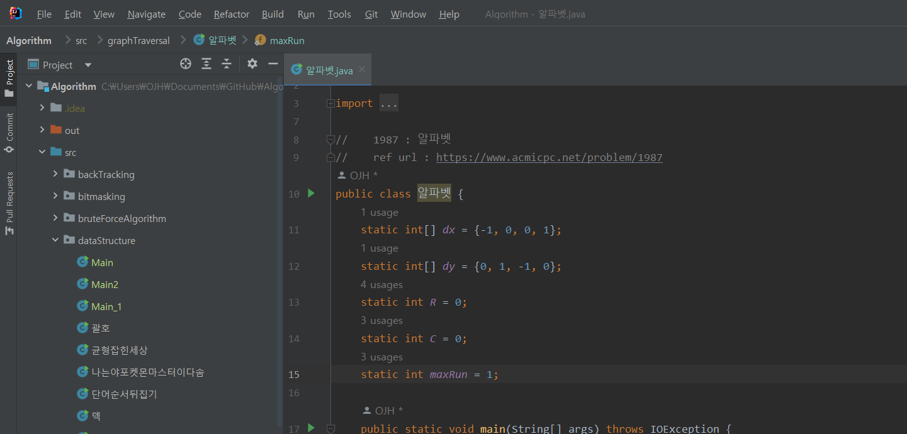
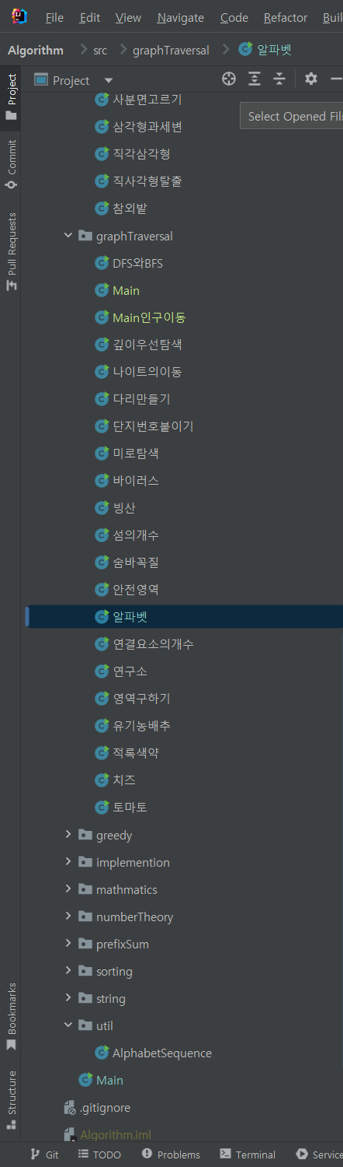
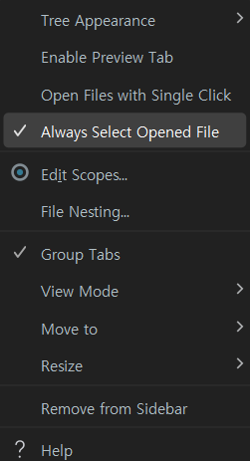
[1] File Navigation
파일 위치 추적하는 방법
File Navigation
[Project Explorer 단축키]
Alt +1
[File Navigation 단축키]
Alt + F1, Enter
1. 클릭 시 현재 열려 있는 파일의 위치를 Project Explorer 탭에서 추적한다
2. Always Select Opened File
파일 선택 시 항상 File Navigation 활성화
3. Project Explorer 탭에서 해당 파일 경로 추적
1
2
3

Slide 3
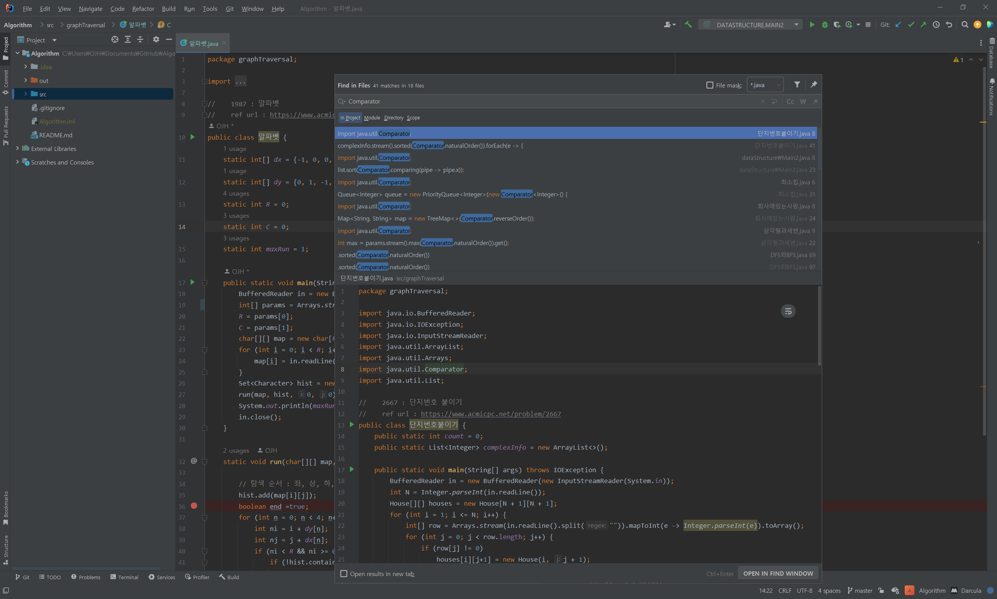
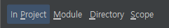
[2] Search
프로젝트 내 검색 / 수정
Search
[단축키]
Ctrl + Shift + F
Ctrl + Shift + R (replace 모드)
1. 검색 창
2. Scope 내 검색
Scope - In Project, Module, Directory, Custom Scope
1
2

Slide 4
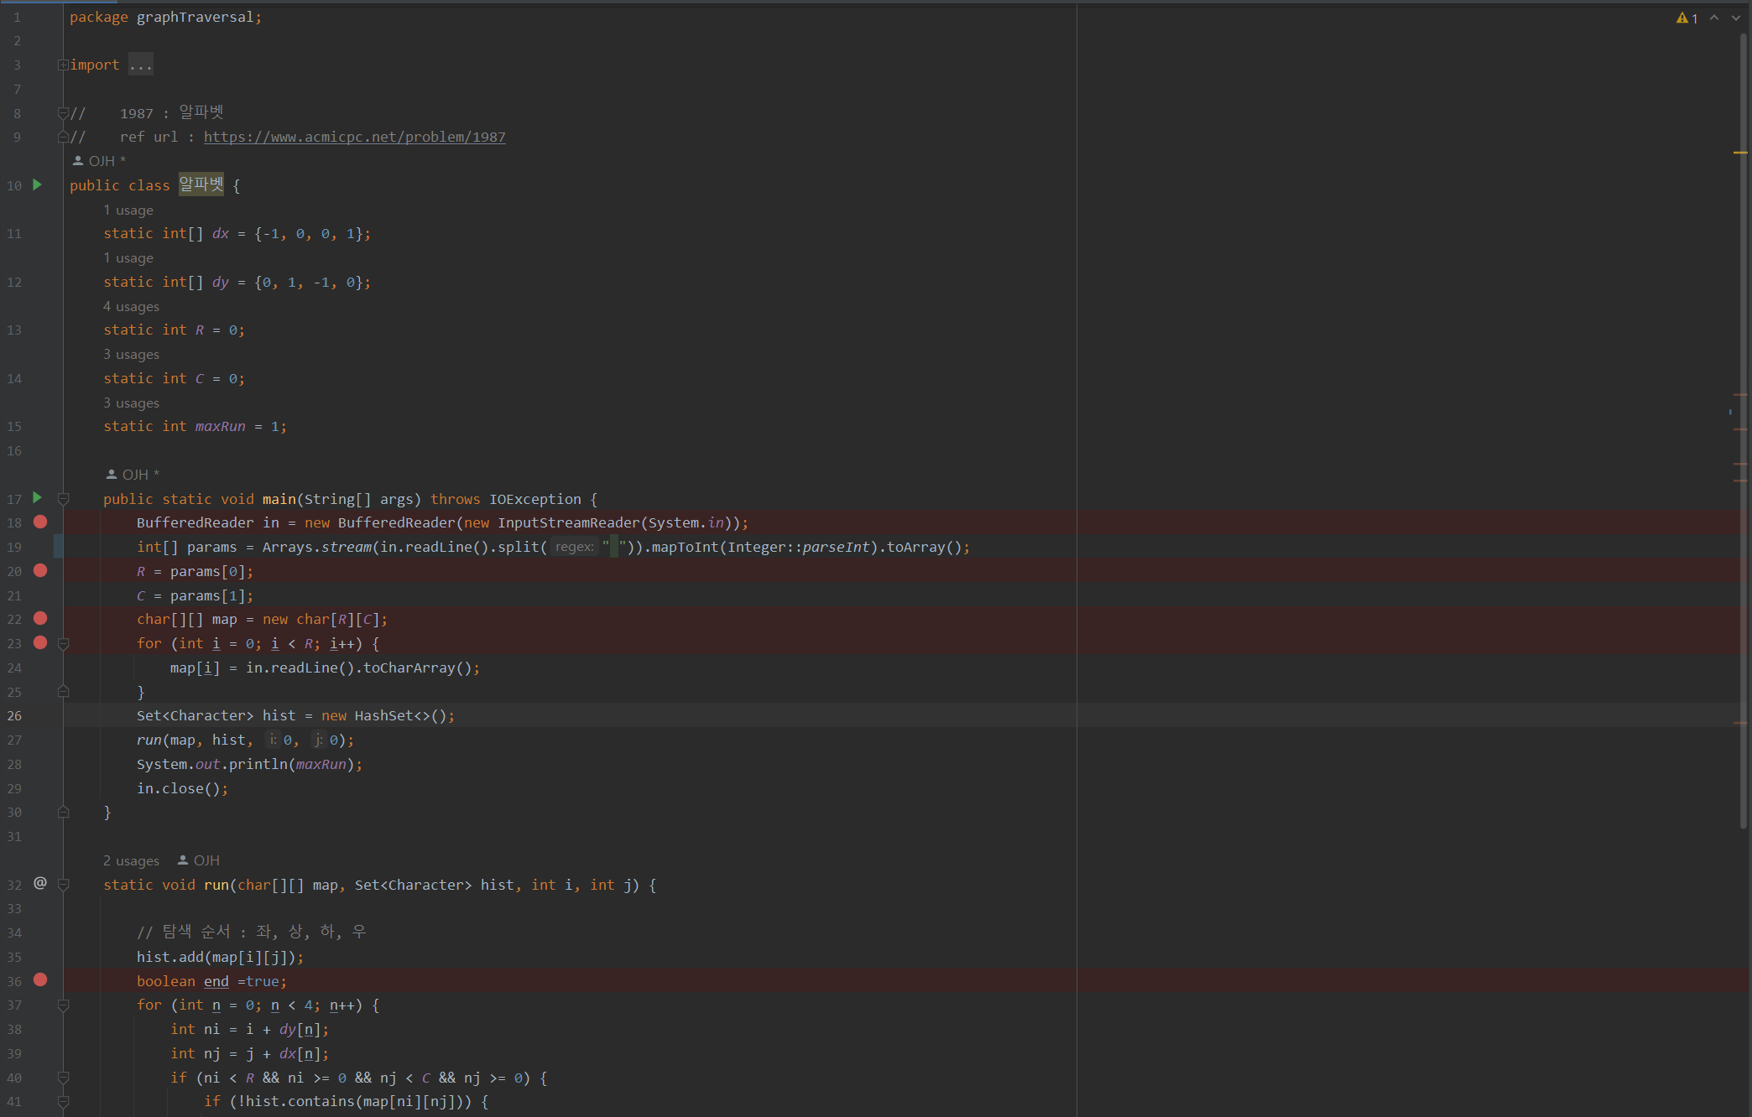
[3] Debugging
디버깅 _ 로직 오류 및 결함 분석
Debugging
1. Break Point 생성
Debugging 시 특정 Line 에 마우스 클릭
디버깅 모드 로 서버 실행 후 디버깅 진행
[디버깅 모드 서버 실행 단축키]
Shift + F9
1
계속

Slide 5
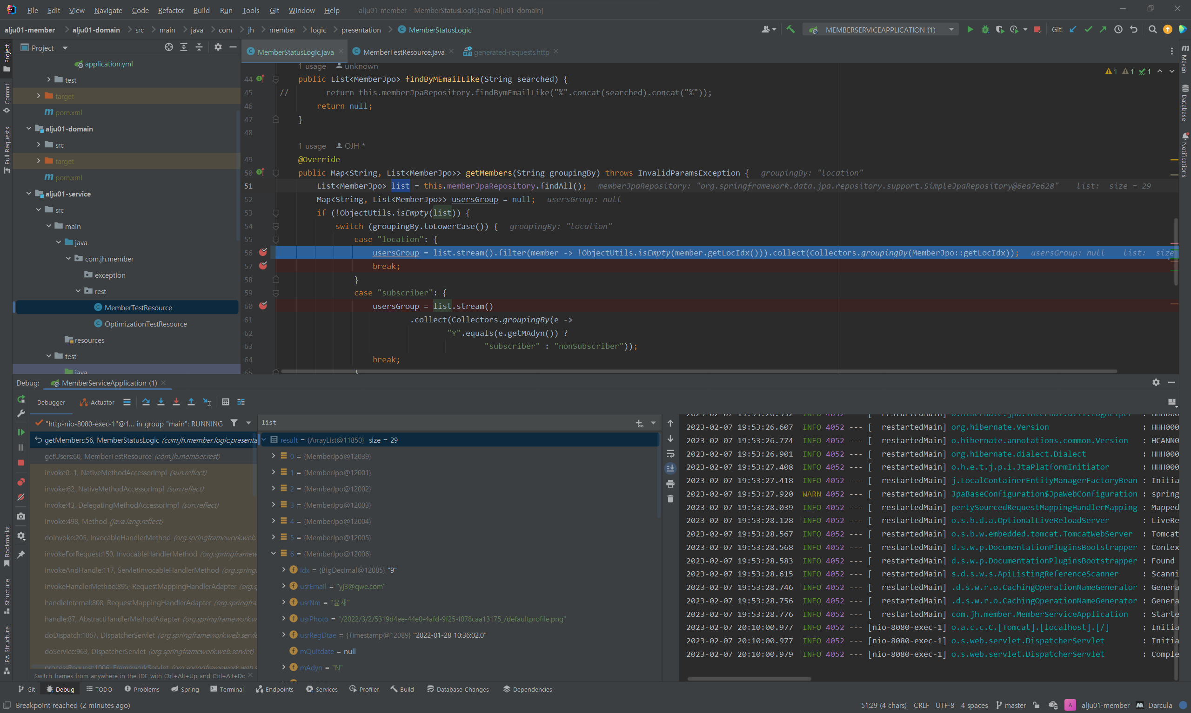
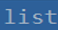
[3] Debugging
디버깅 _ 로직 오류 및 결함 분석
Debugging
1. Break Point 에서 Stop
2. Break Point 에서
유효 변수에 대한 값(data)
확인
1
2
계속

Slide 6
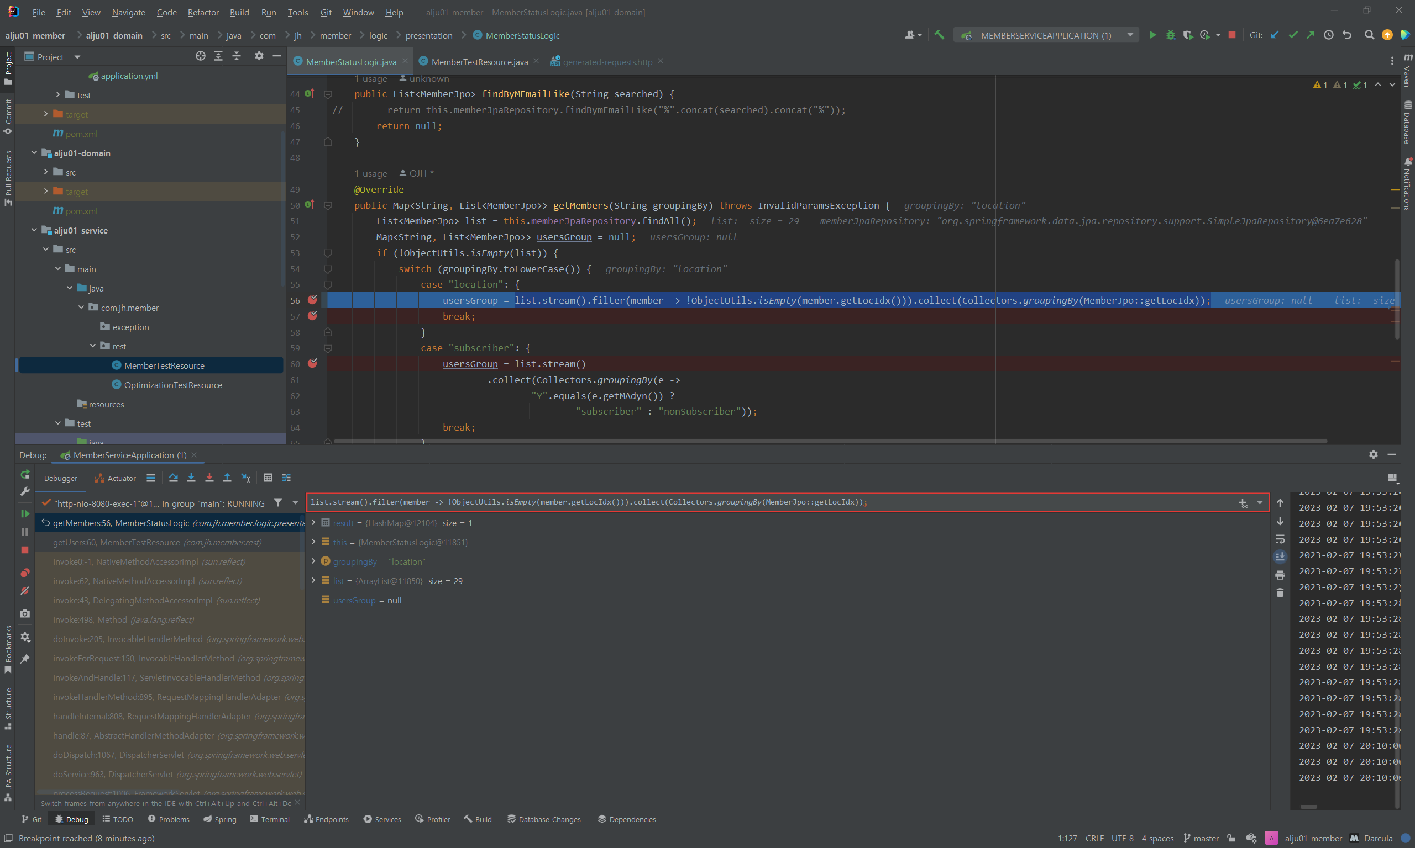

[3] Debugging
디버깅 _ 로직 오류 및 결함 분석
Debugging
1. Expression 을 미리 실행하여 결과 조회 가능
2. Debugging Step UI
- 자주 쓰는 기능
F9 : resume
- 다음 break point 를 만날 때까지 프로그램 실행
Alt + F8 : Evaluate Expression
- data 확인 및 expression 실행
F8 : Step Over : Line 단위로 함수 실행
Alt + F9 : Run to Cursor
커서가 위치한 조건이 만족할 때까지 함수 실행
2
1

Slide 7
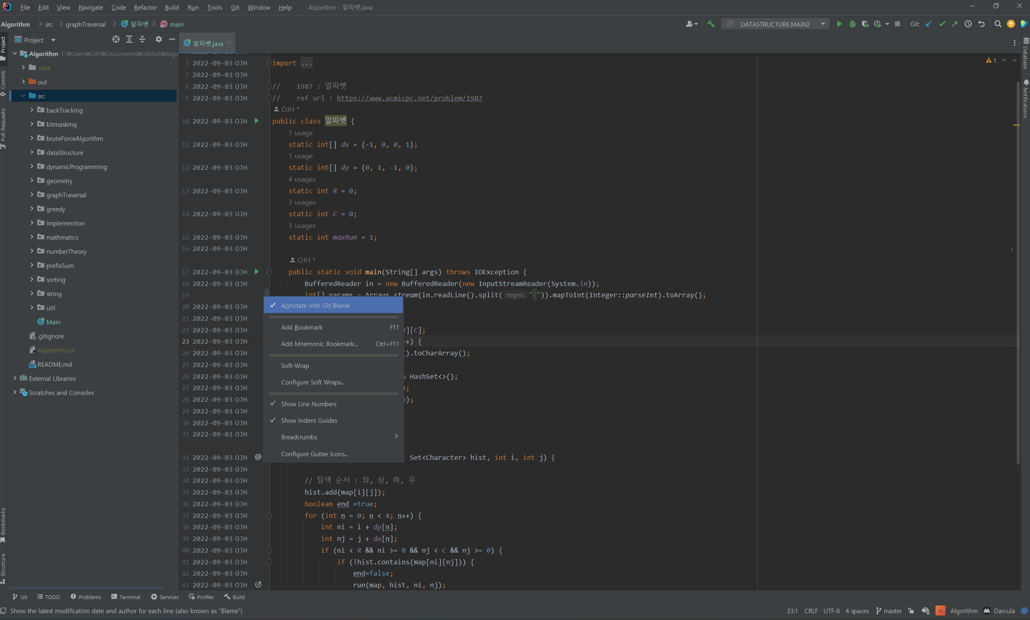
[4] Annotate with git blame
소스 수정 이력 확인
Annotate with git blame
[Line 영역 내 Mouse Right]
1. 해당 소스의 변경이력 확인
2. 확인 결과
2
1

Slide 8
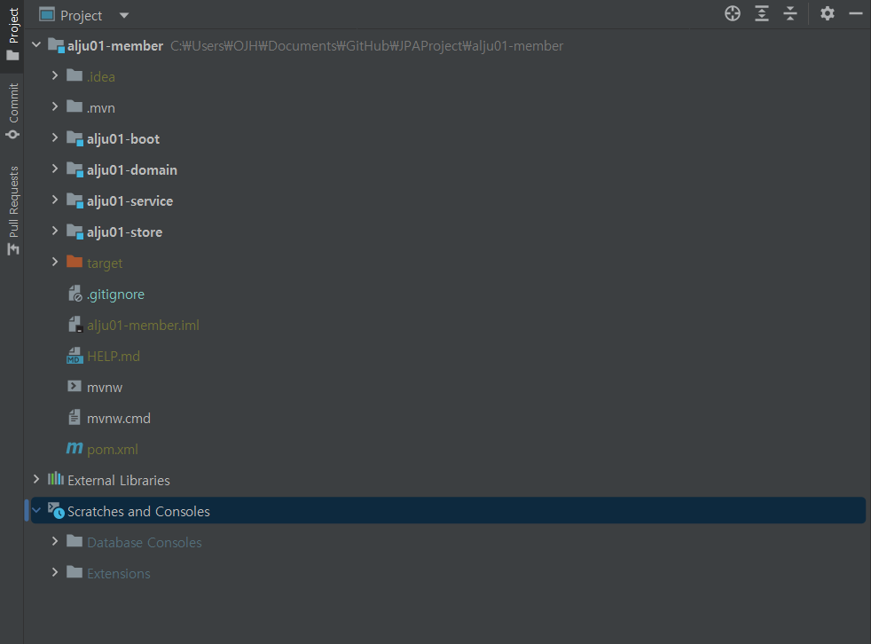
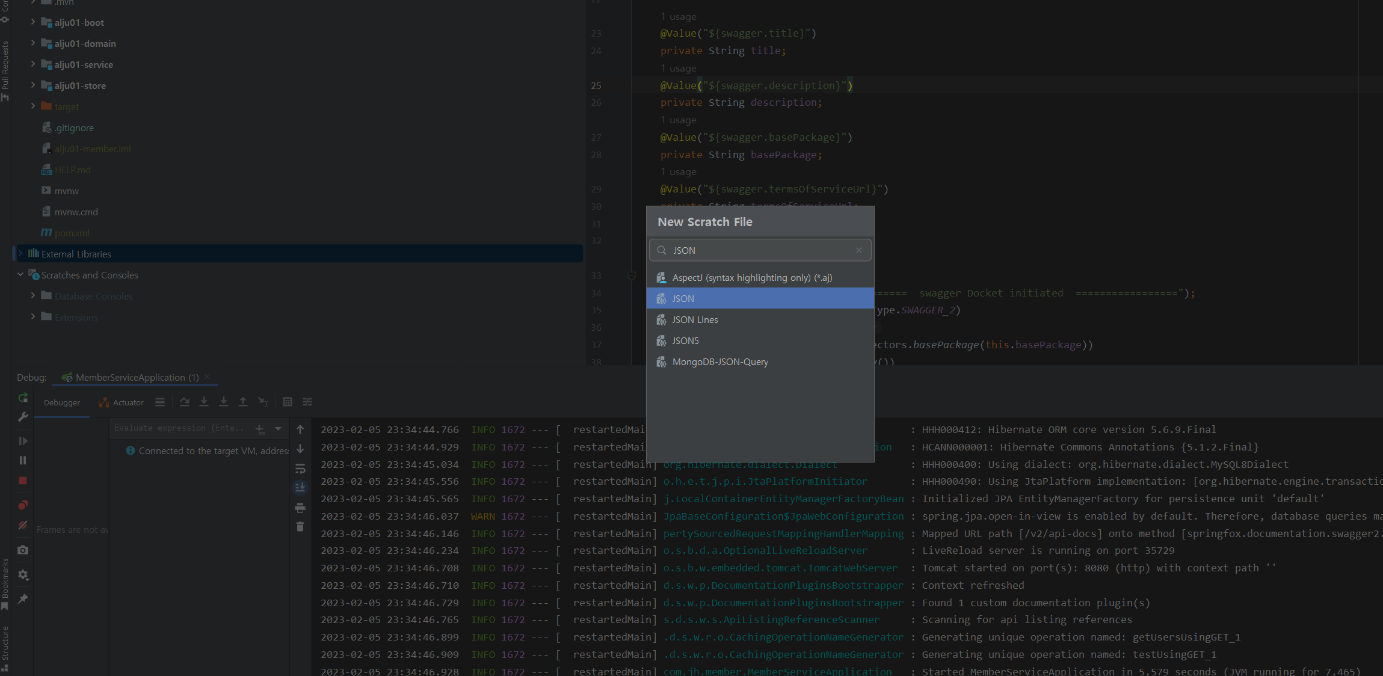
[5] Scratches
Util 및 Data 확인용 임시 파일 작성 기능
Scratches
[Scratches 파일 생성 단축키]
Ctrl + Alt + Shift + Insert
주로 서버 응답 및 로그의 Json String 을 복사하여 데이터 확인하는 용도로 사용됨
2. Scratches and Consoles
위치
1
2
계속

Slide 9
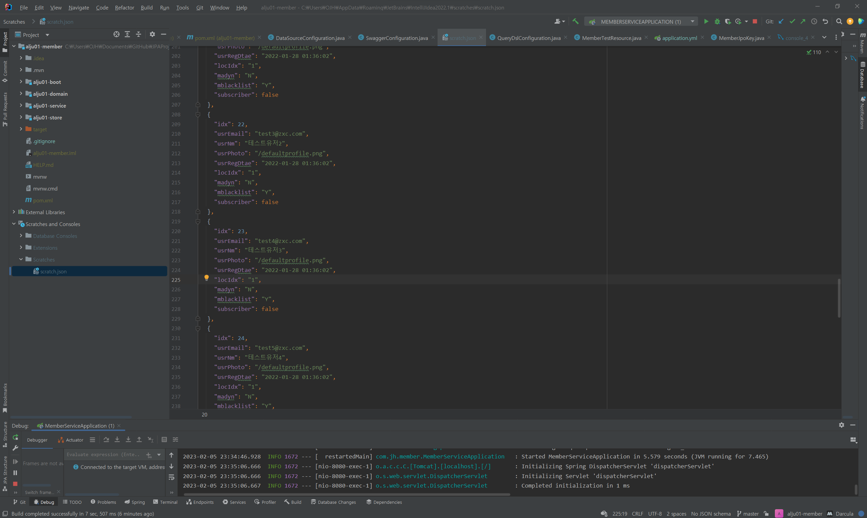
[5] Scratches
Util 및 Data 확인용 임시 파일 작성 기능
Scratches
1. Json Scratches 파일 생성
2. 복사한 Json Data를 scratch 파일에 복사
[정렬 단축키]
Ctrl + Alt +L
2
1

Slide 10
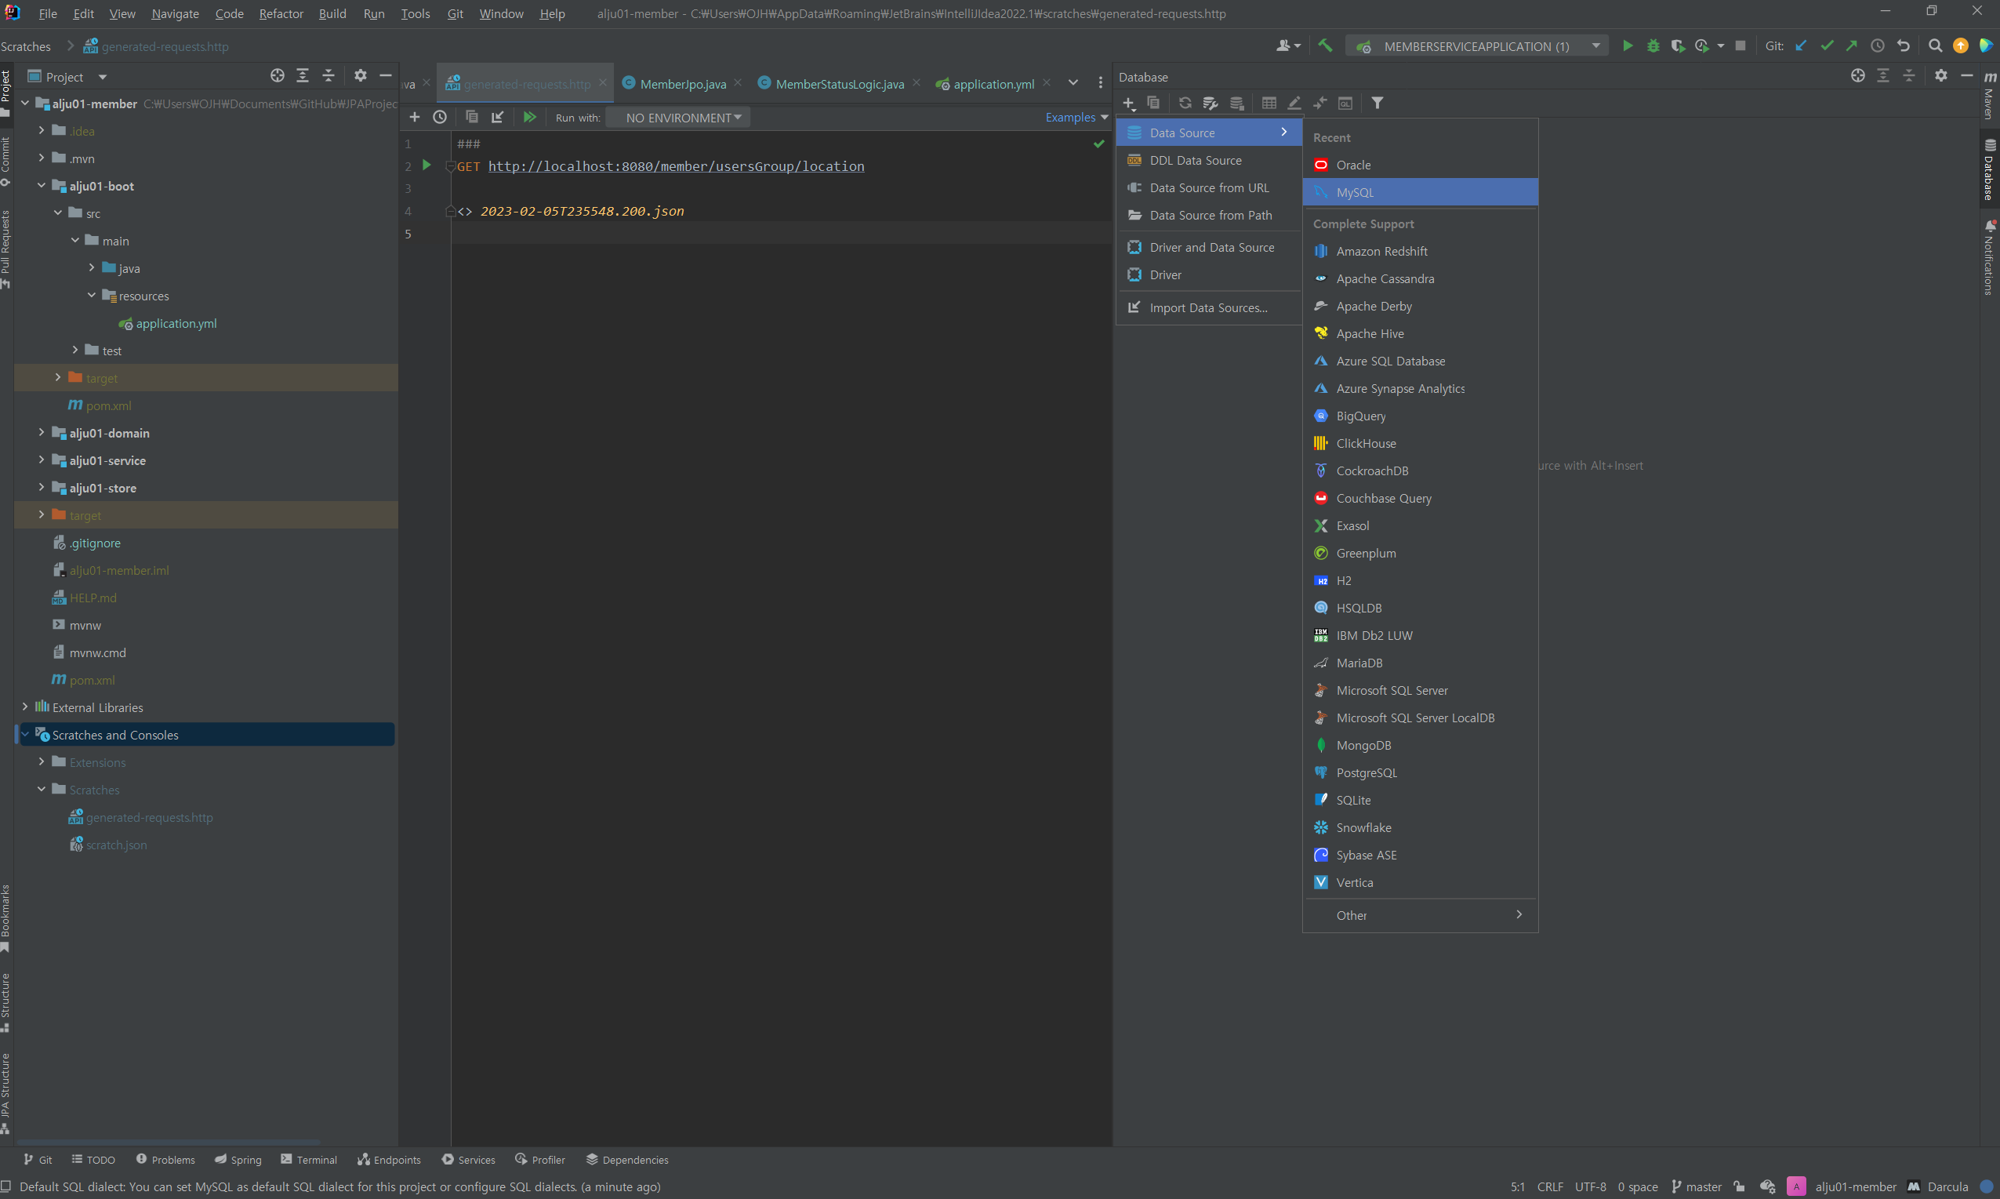
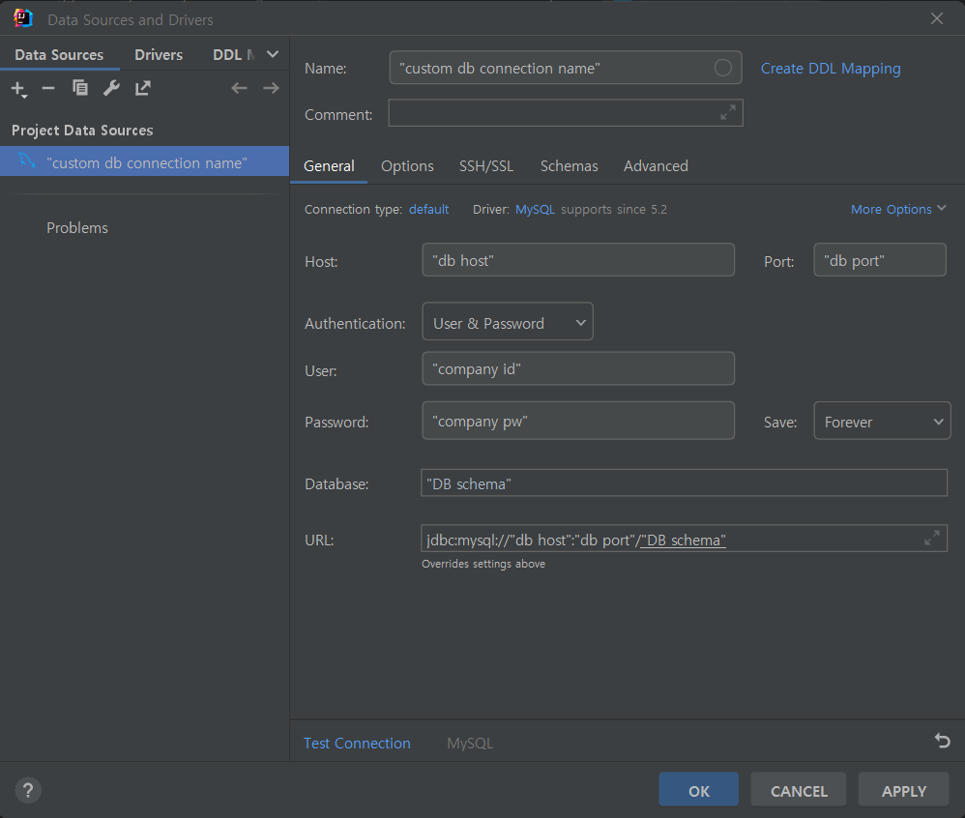
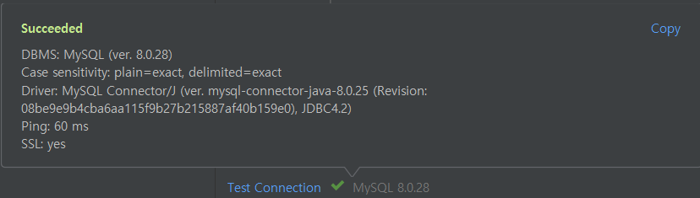
[6] Database
데이터베이스 툴
Database Consoles
1. Database Tool window
2. Connection DBMS 선택
3. Connection 정보 입력 창
4. 필수 정보 입력
5. Test Connection 이후 정상 연결 확인
6. Apply
3
2
1
4
5
6
계속

Slide 11
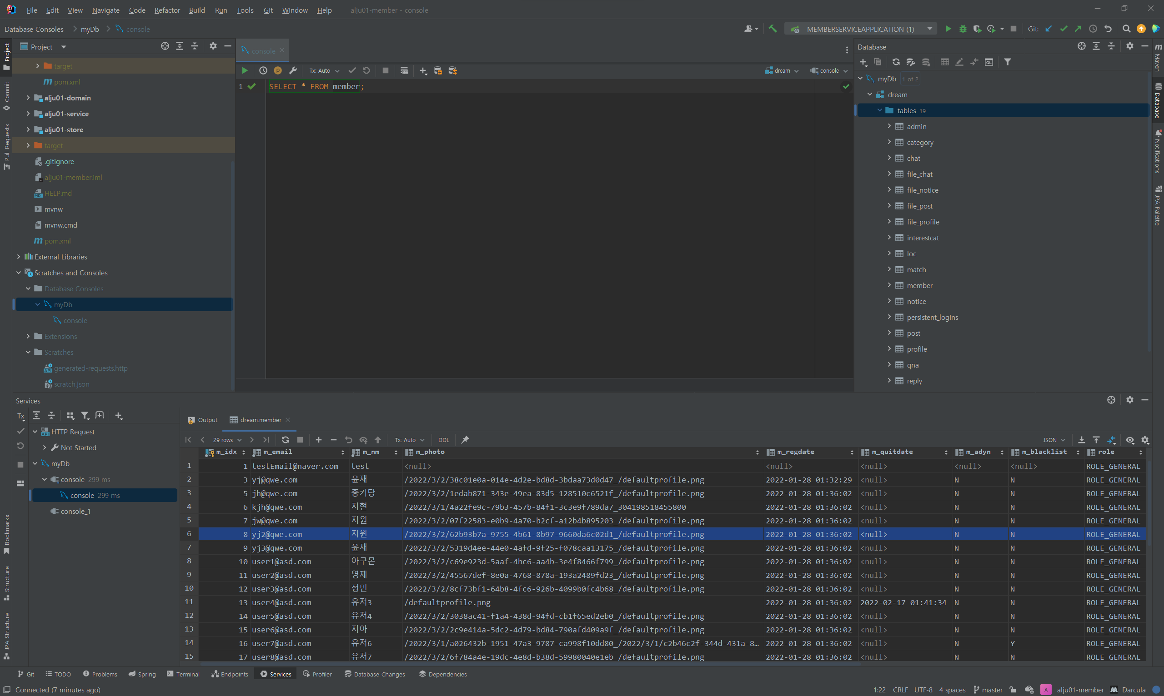
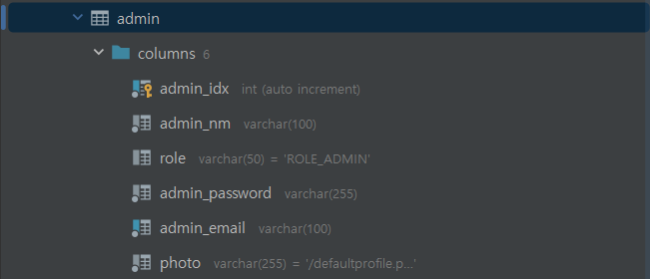
[6] Database
데이터베이스 툴
Database Consoles
1. Schema 내 Table 정보 확인 가능
2. Database and Consoles 위치
3. 콘솔 창 생성
[콘솔 창 생성 단축키]
Ctrl + Shift + Q
4. 쿼리 작성
5. 결과 확인
[쿼리 실행 단축키]
Ctrl + Enter
6. 실행버튼
새로 고침
행 추가
행 제거
Commit
Transaction Mode
3
1
4
2
5
6
계속

Slide 12
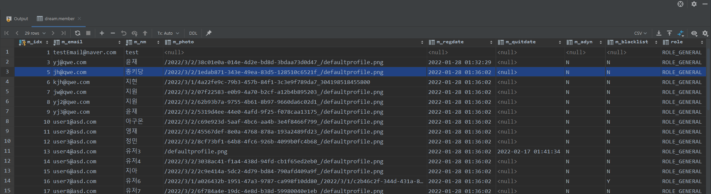
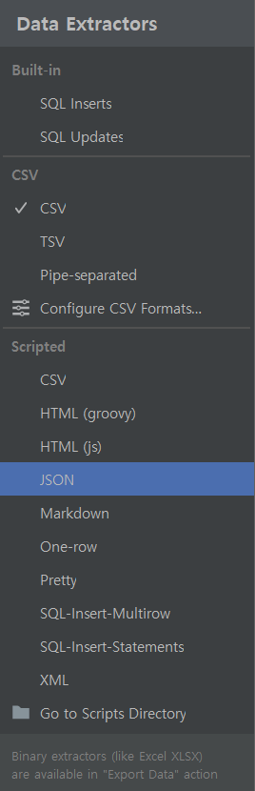
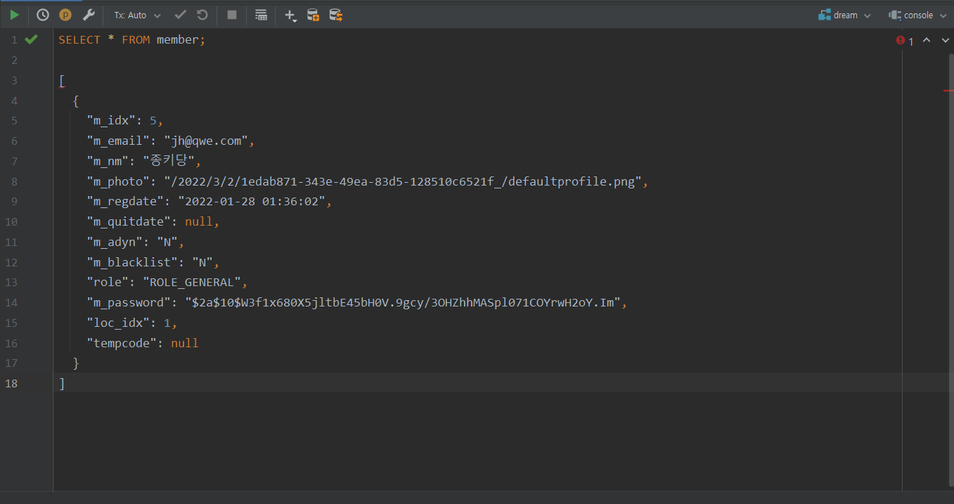
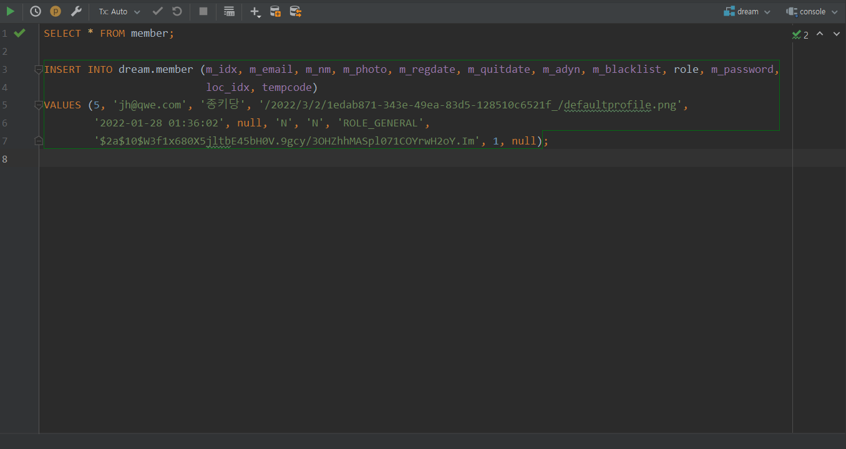
[6] Database
데이터베이스 툴
Database Consoles
1. Data Extractors
쿼리 결과 row(s) 를 복사하여 여러 format 으로 변경 가능
2. Json Option 선택 후 특정 row(s) 복사 - 붙여넣기 예시
3. SQL Inserts Option 선택 후 특정 row(s) 복사 - 붙여넣기 예시
기타
TSV – 엑셀 행 형식으로 복사 붙여넣기 가능
SQL Updates - Update Query 자동생성
HTML - 복사한 열을 <table> 형식으로 자동 formatting
1
2
3

Slide 13
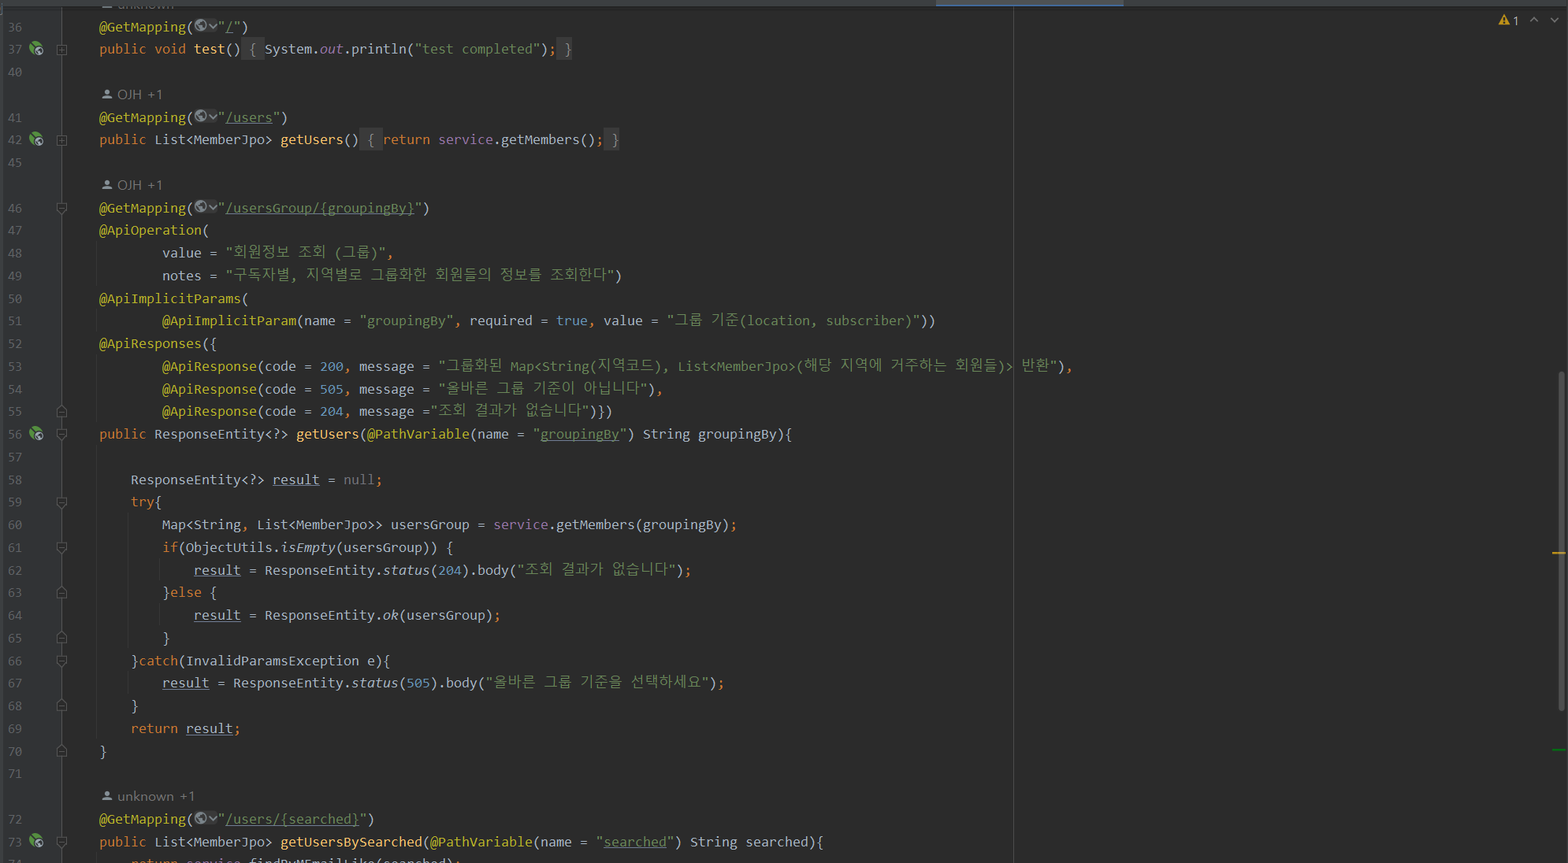
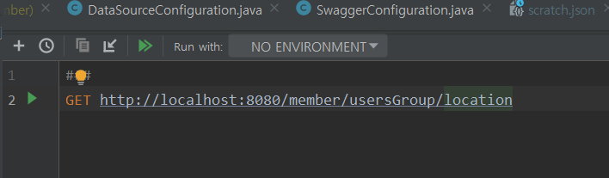
[7] Open In HTTP Client
서버 데이터 요청 파일 생성
Open In HTTP Client
1. 해당 API 에 대한 Request 파일 생성
2. Run HTTP Request - Request 전송
[Run HTTP Request 단축키]
Ctrl + Shift + F10
2
1
계속

Slide 14
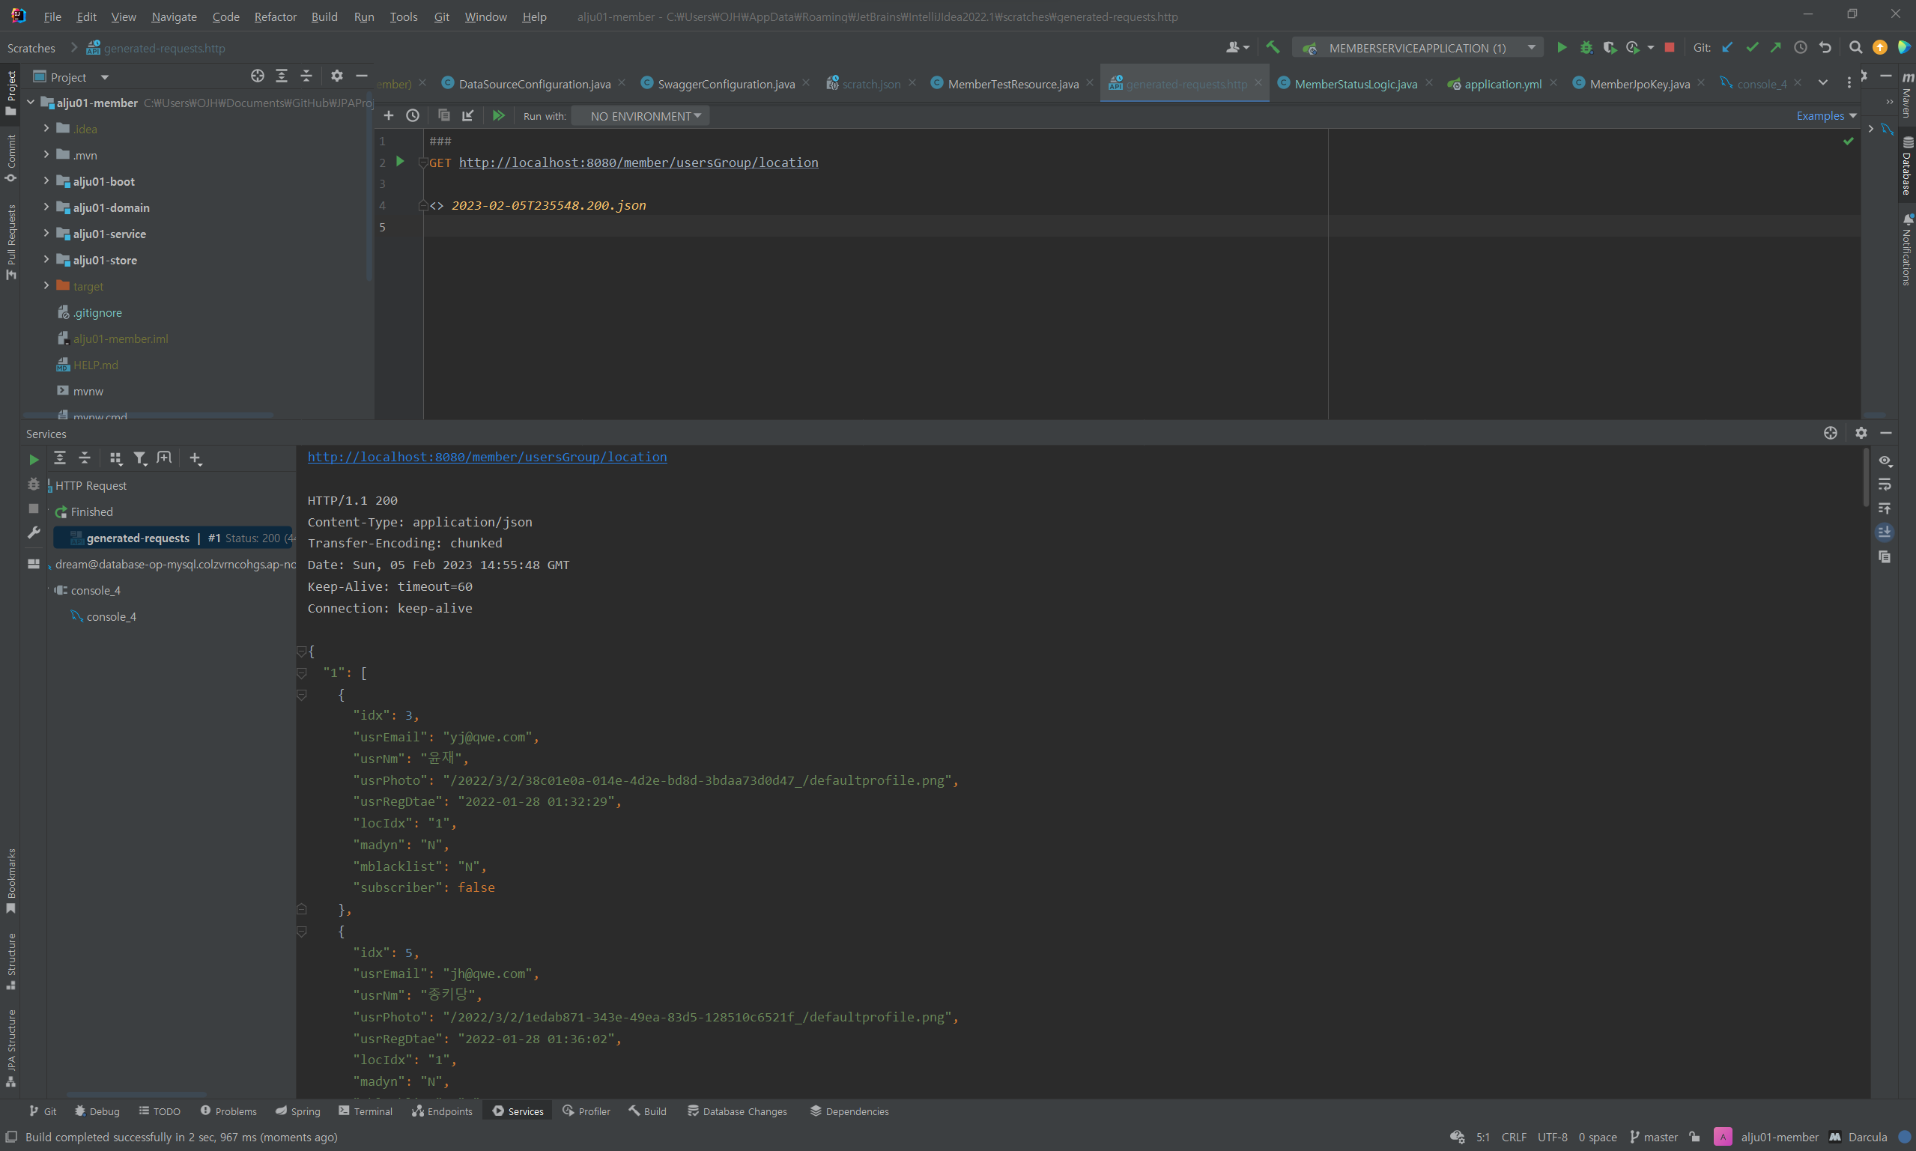
[8] Run HTTP Request
서버 데이터 요청
Run HTTP Request
1. Service 탭에서 결과 확인
2. Debug Tool Window
로그 확인
1
2
1

Slide 15
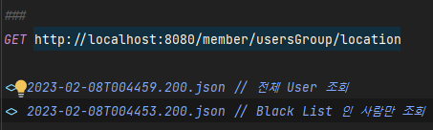
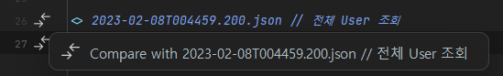
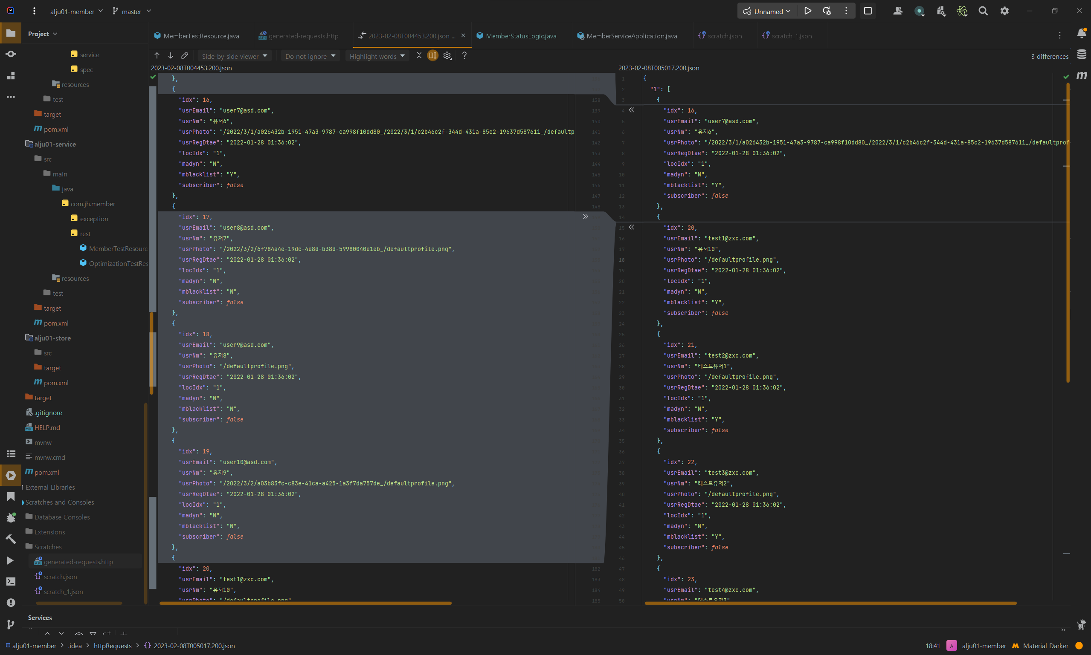
[8] Run HTTP Request
서버 데이터 요청
Run HTTP Request
1. 이전 응답 데이터와 비교
전체 User 조회 결과
2023-02-28T004459.200.json
Blacklist 유저 조회 결과
2023-02-28T004453.200.json
2. 비교 결과
[좌] : 전체 User
[우] : Blacklist 유저
[좌] 결과에서 배제된 유저들 (회색 Block) = Blacklist 가 아닌 User들
1
2

Slide 16
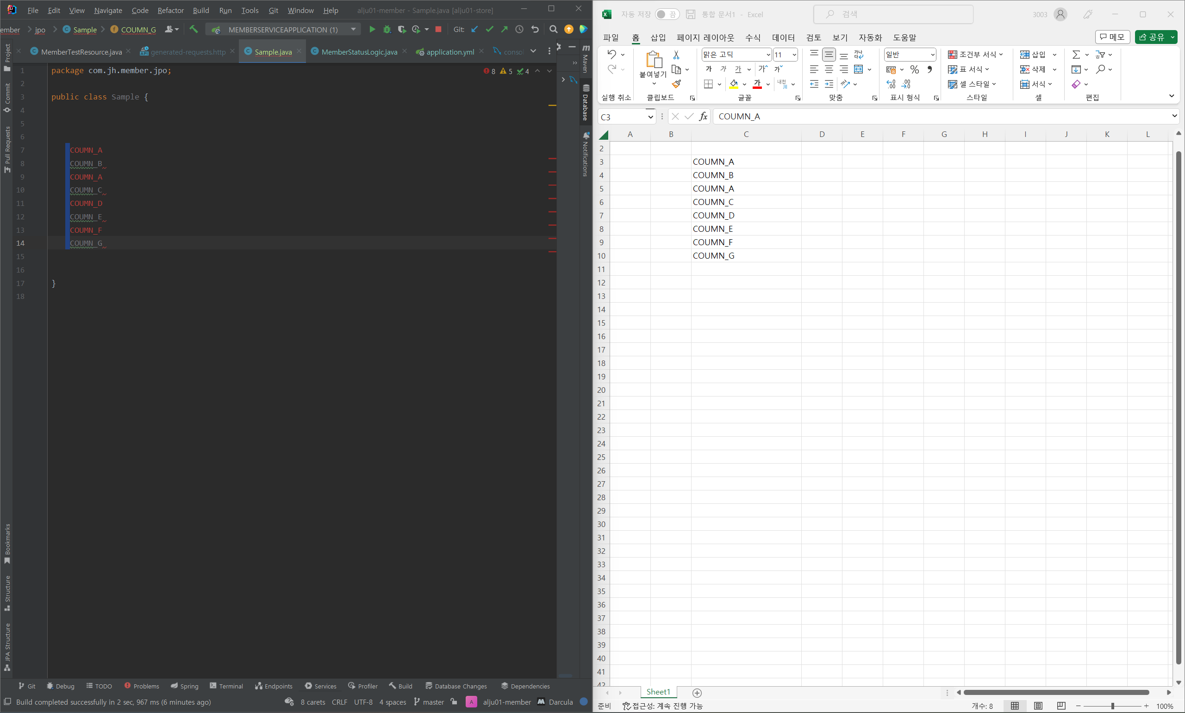
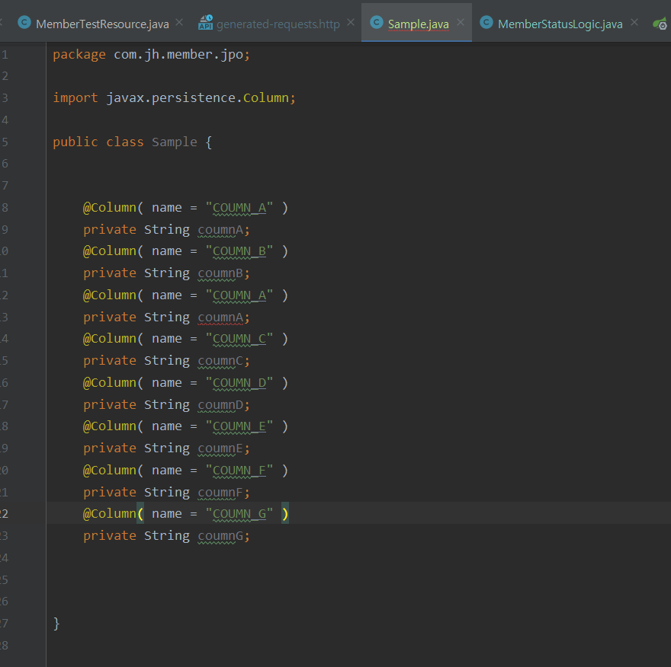
[9] Editor mode
에디터 모드
Editor mode
1. Alt 누른 상태에서 마우스 드래그
2. Entity 및 VO 객체를 만들 시
Camel Case Plug-In 등과 함께 사용하면 보일러 코드들을 빠르게 작성 가능
Orange DB Tool 에서도 자주 사용됨
1
2

Slide 17
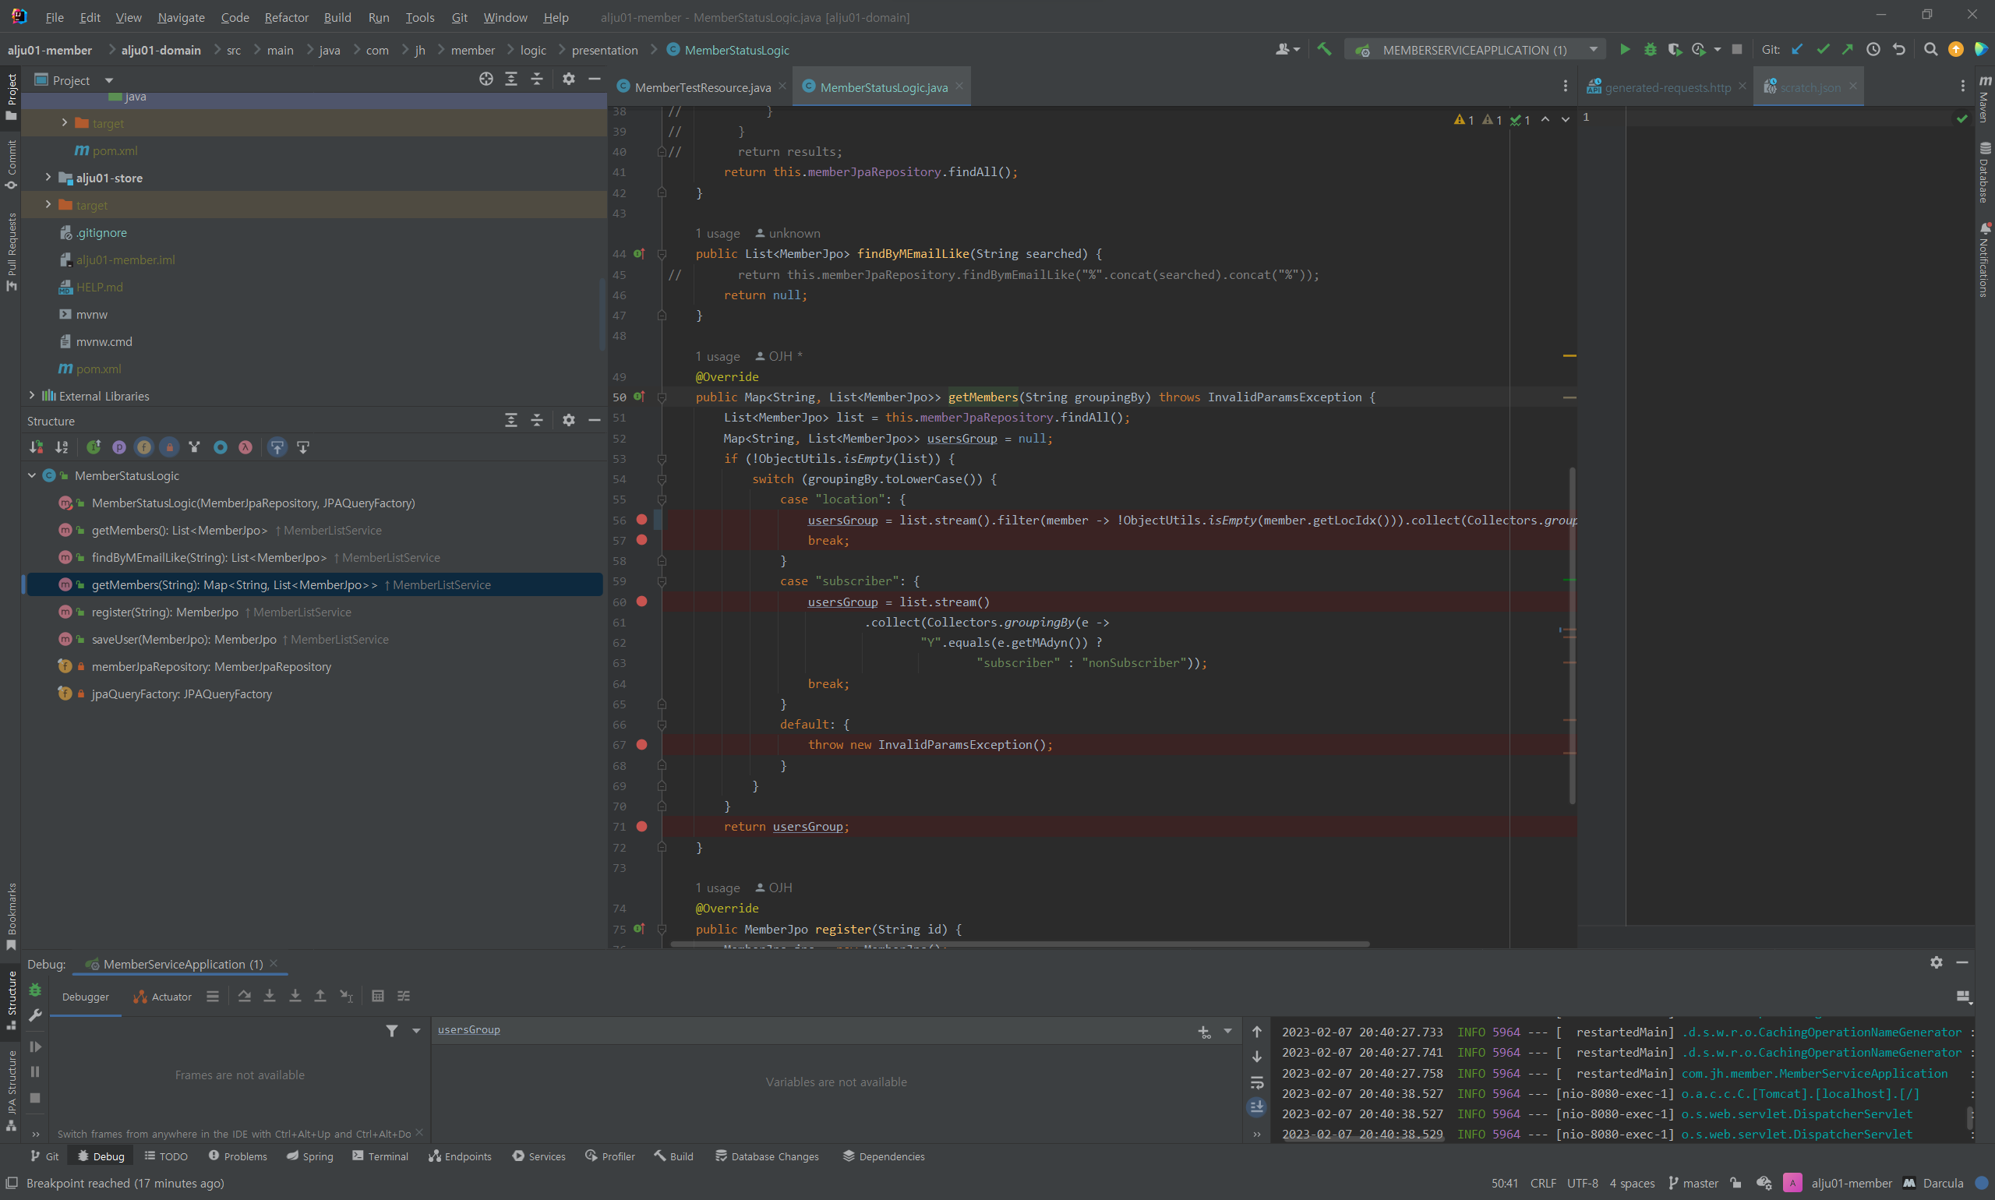
[10] Structure
소스 구조 파악
Structure
[단축키]
Alt + 7
1. 열려 있는 파일의 구조 파악
2. 파일구조 (class 명, 함수(Method), 변수 확인)
3. 해당 항목 선택 시 선언부로 즉시 이동 (Line 수가 매우 긴 파일(1500 ~ 2000+ Line) 의 경우에 유용하게 쓰임
1
2
3
1

Slide 18
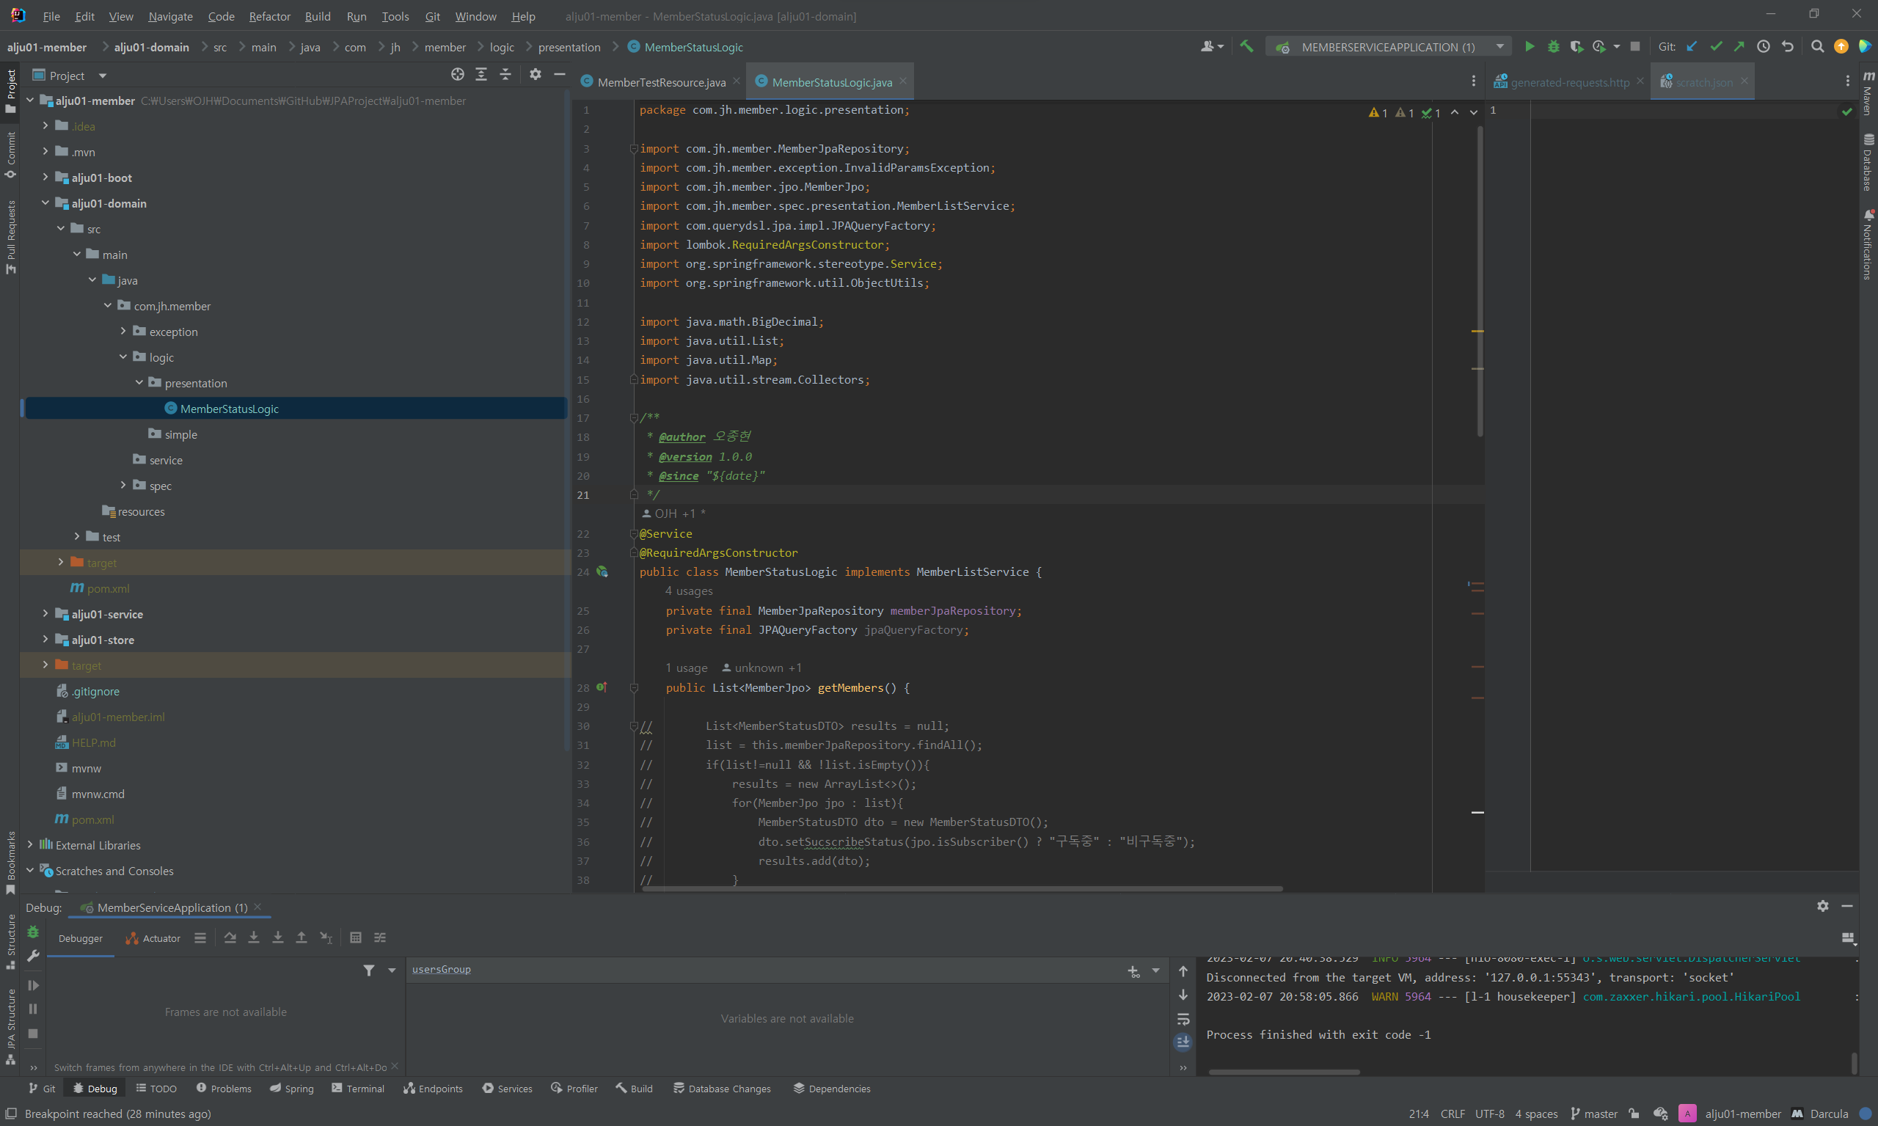
[11] Highlight Problems
이슈 하이라이트 지원
Highlight Problems
1. Warning
코드 실행 시 이슈 가능성이 있는 모든 Line 을 표시한다.
Ex)
분기처리 로직 문에서 무조건 true 또는 false 가 나오는 Line
Null Pointer 역참조가 발생할 수 있는 Line
선언된 변수 및 함수가 한번도 사용되지 않을 때
간단한 분기, 또는 함수형태로 refactoring 할 수 있는 Line
2. Bookmark
3. Break Point
4. TODO / FIX ME Comment
1
2
3
4

Slide 19
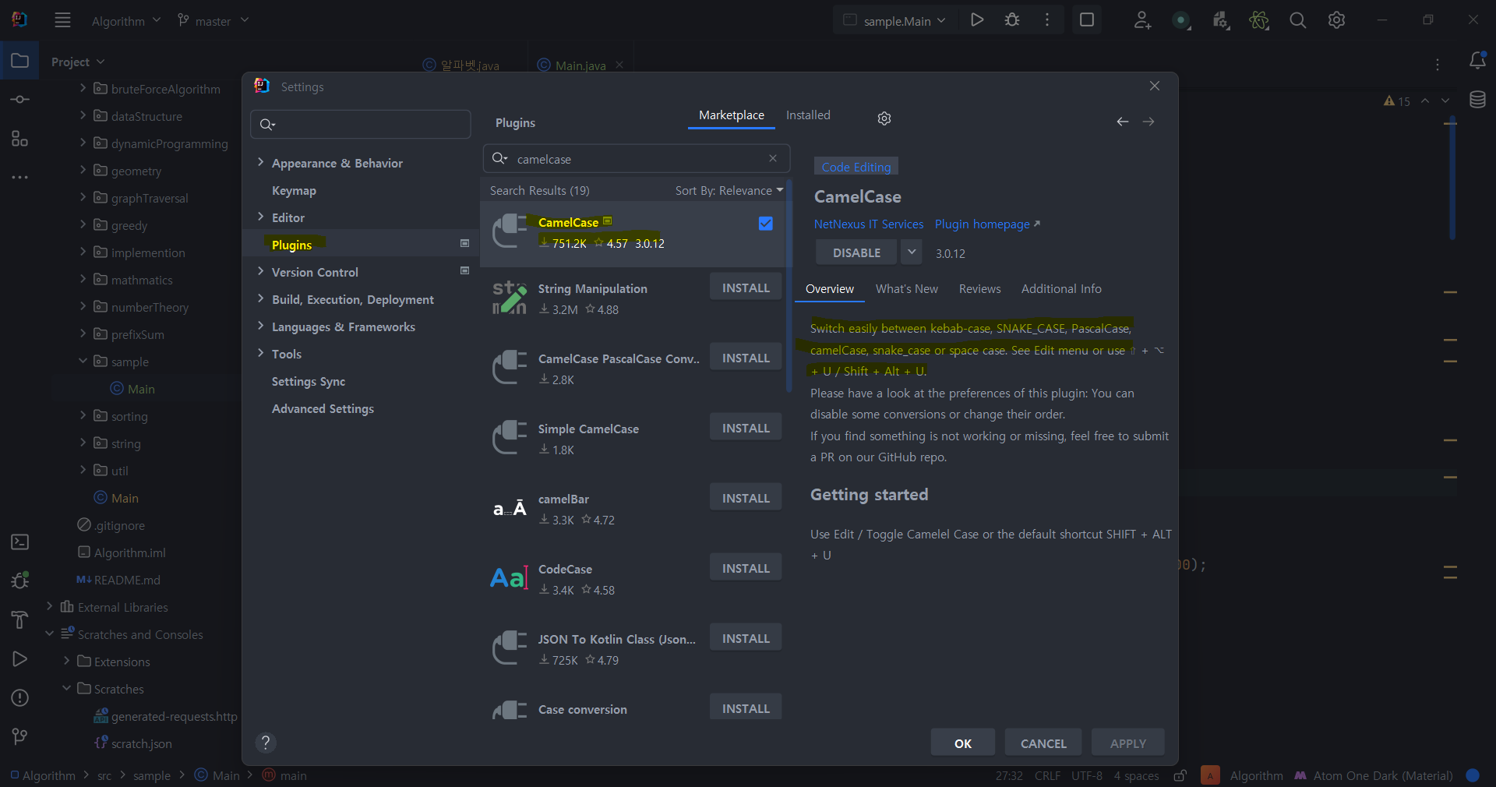
[12] Plugin
플러그인
Plugin
설치하면 유용한 Plugin
[설정 창 단축키]
Ctrl + Alt +S
1. CamelCase
표기법 자동 변환 Plugin
1
계속

Slide 20
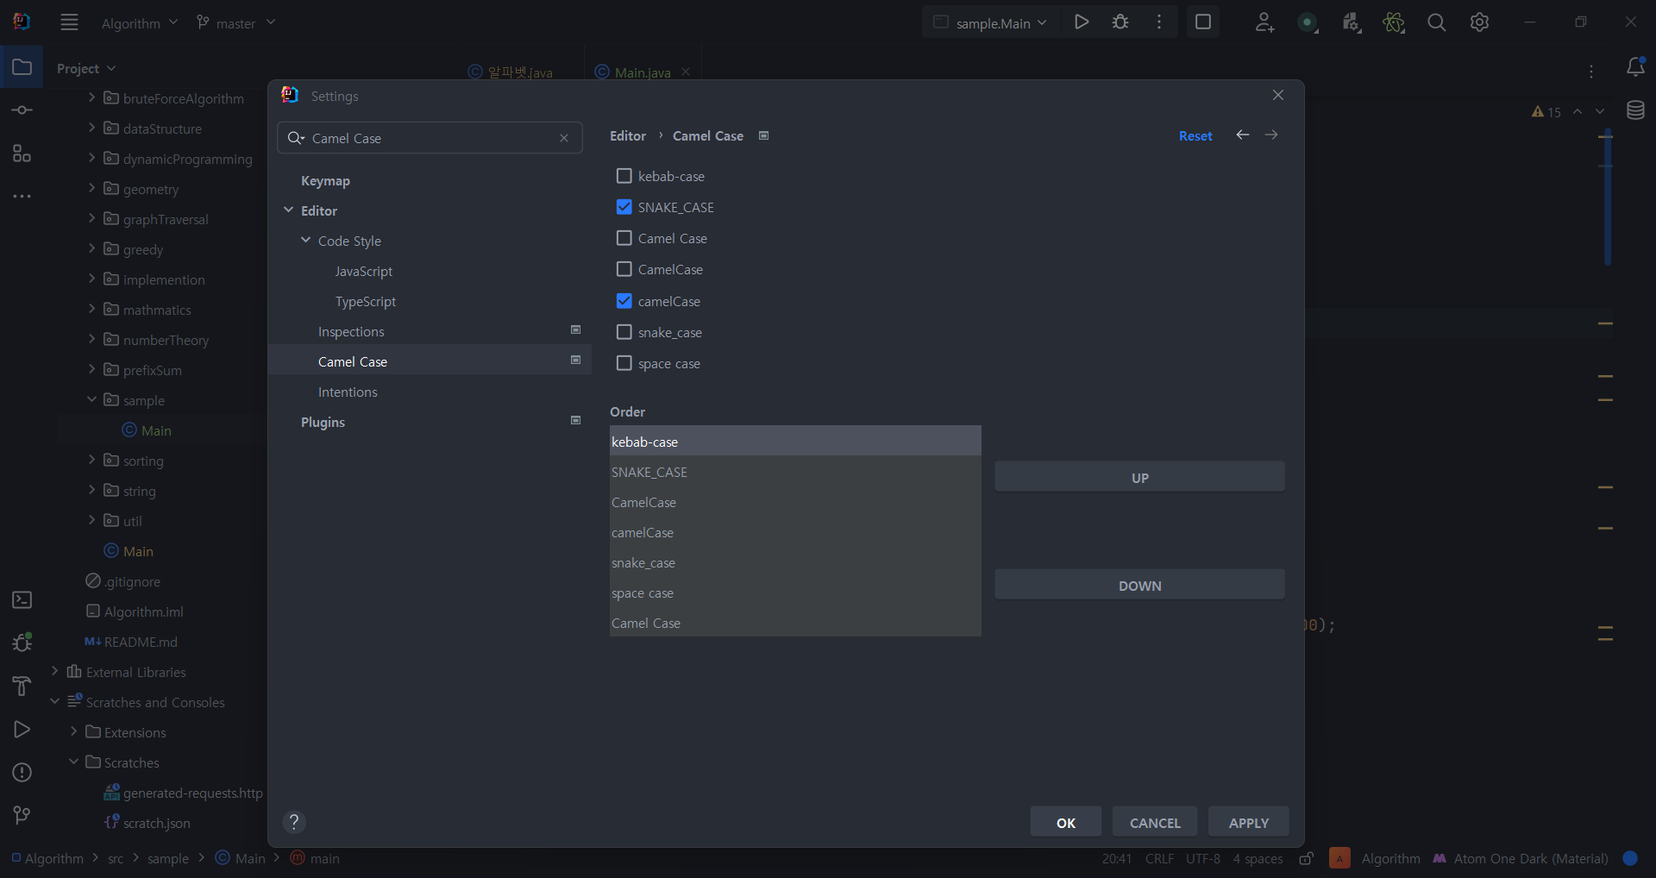
[12] Plugin
플러그인
Plugin
CamelCase
2. 설치 후 설정 창에서 표기법 전환 Option 선택
주로 DB Column (SNAKE_CASE) 과 entity 의 field 명 (camelCase) 간의 전환을 위해 주로 사용하므로 두가지 Option 만 선택하는 것을 추천
[전환 단축키]
코드 블록 이후 Alt + Shift +U
2
[12] Plugin UPDATE 예정

Slide 21
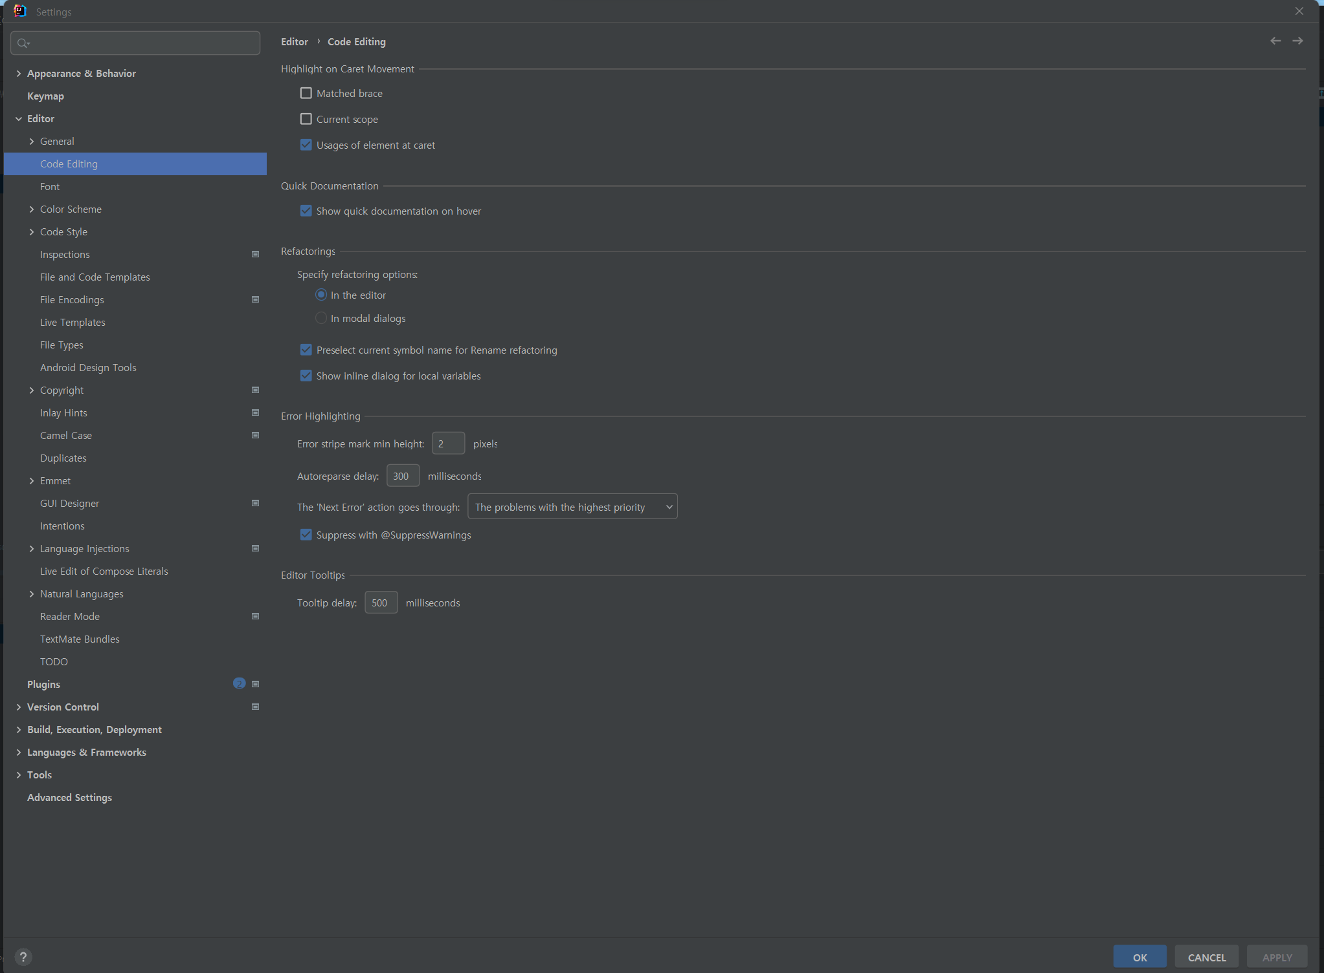
[13] Settings
IDE Util 환경설정
Settings
IDE 설정 중 유용한 설정들
[설정 창 단축키]
Ctrl + Alt + S
1. Editor – Code Editing
코드 작성시 Auto Code Assist 기능이 있는데 대소문자 확인 여부 해제 시 대소문자 여부에 관계없이 Code Assist 를 받을 수 있다.
Default : 체크
1

Slide 22
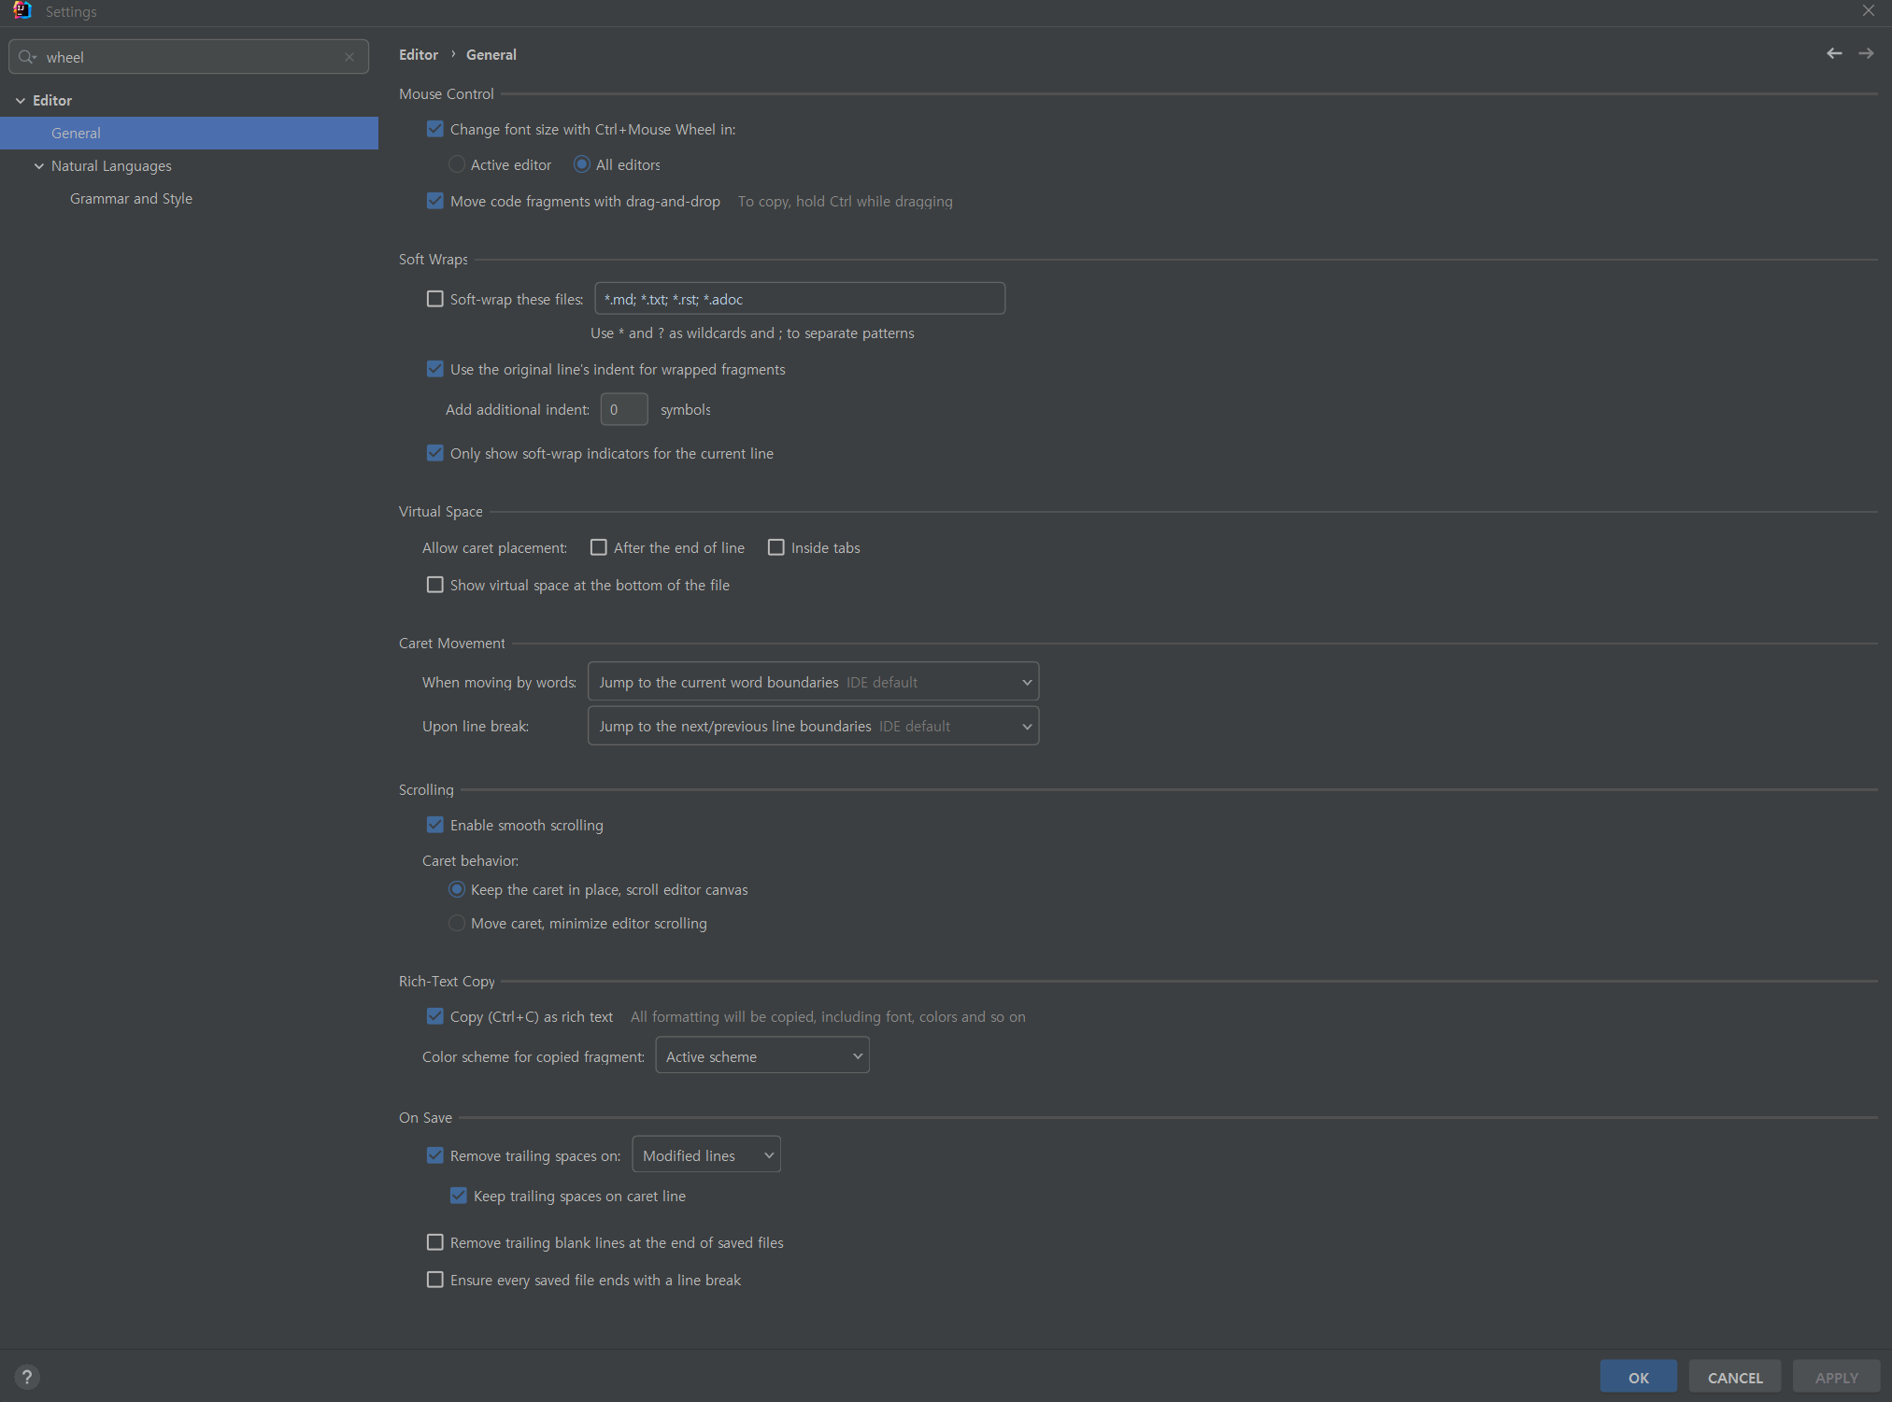
[13] Settings
IDE Util 환경설정
Settings
2. Editor – General
Mouse Control
Ctrl + Mouse Wheel 을 사용하여 IDE 창을 Zoom In/Out 할 수 있다.
Default : 체크 해제
2
UPDATE 예정

Slide 23
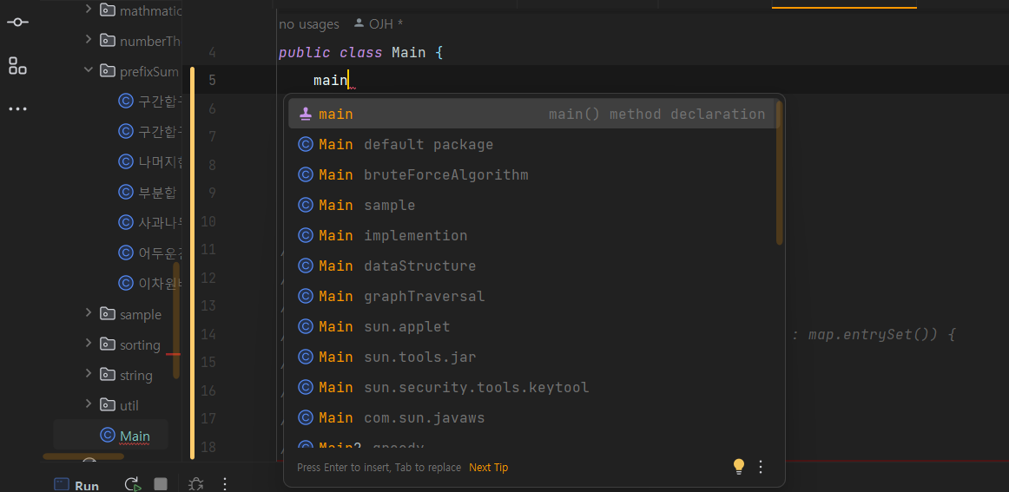
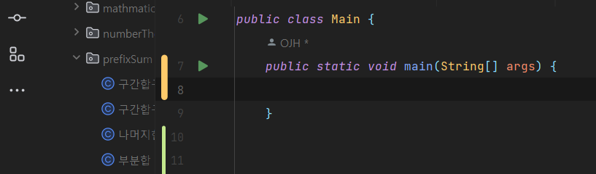
[14] Live templates
Live templates
Live templates
특정 코드의 축약형을 입력 후
Tab 키를 통해 해당 코드 자동 작성
[사용법]
축약어 입력 후 + Tab
1. Main 코드
main + Tab
psvm + Tab
2. Tab 결과
1
2
계속

Slide 24
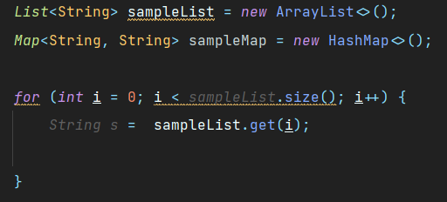
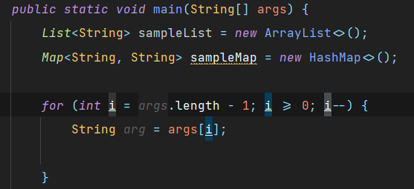
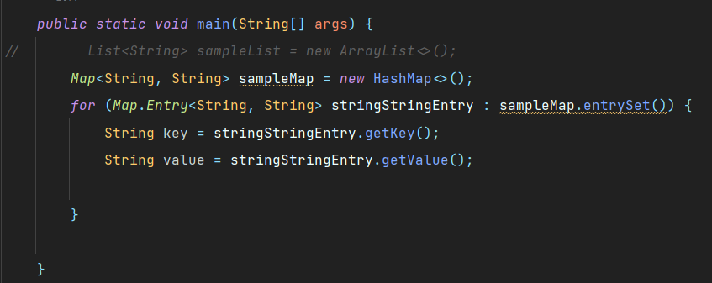
[14] Live templates
Live templates
Live templates
1. For loop
- itli / itar / fori
2. Reverse For loop
- ritar
3. For Map Entry
- itm
1
2
3
계속

Slide 25
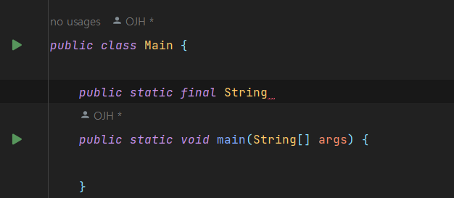
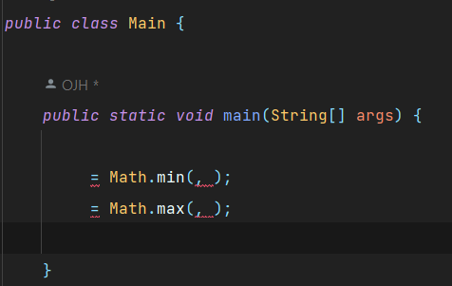
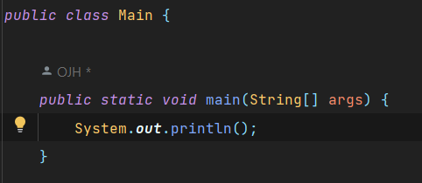
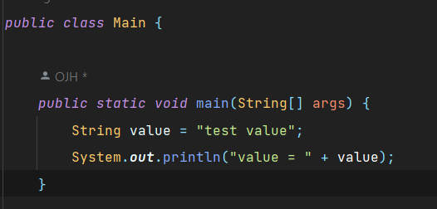
[14] Live templates
Live templates
Live templates
1. public static final String
psfs
2. Minimum and Maximum
mn / mx
3. System.out.println()
sout
4. print variable
soutv
5. 그 외
“static” keyword = st
“String” class = St
1
2
3
4
계속

Slide 26
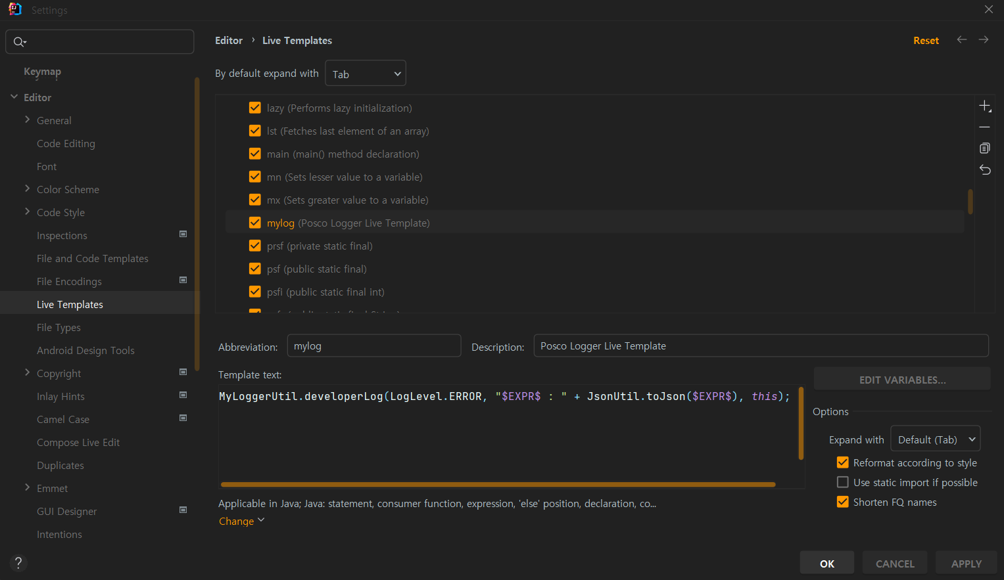
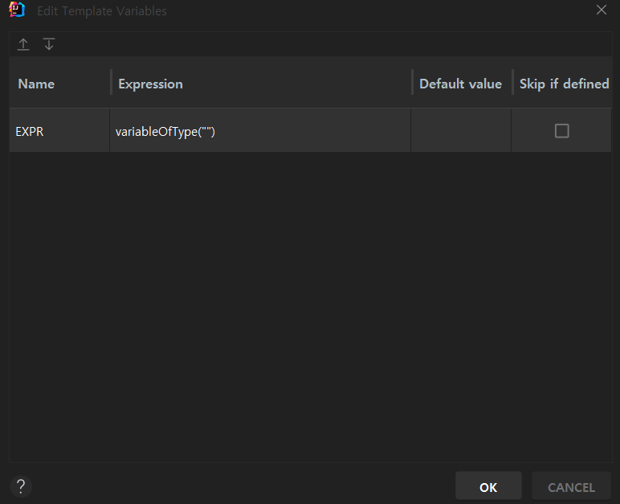
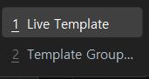
[14] Live templates
Live templates
Live templates
Custom Live Template
사용자 설정 Live Template
생성 기능
[설정 창 단축키]
Alt + Shift + S
1. Editor – Live Templates
2. 새 Live Template 만들기
+ 아이콘 – Live Template
3. 축약어 및 Template 작성
4. $표현식$ 바인딩
바인딩 설정 아래 링크 참고
https://www.jetbrains.com/help/idea/2022.3/edit-template-variables-dialog.html?utm_source=product&utm_medium=link&utm_campaign=IU&utm_content=2022.3
5. Template 사용처 설정
- 사용하는 언어에 맞추어 설정
※ logging 코드에 사용하면 유용
1
2
3
4
3
5

Slide 27
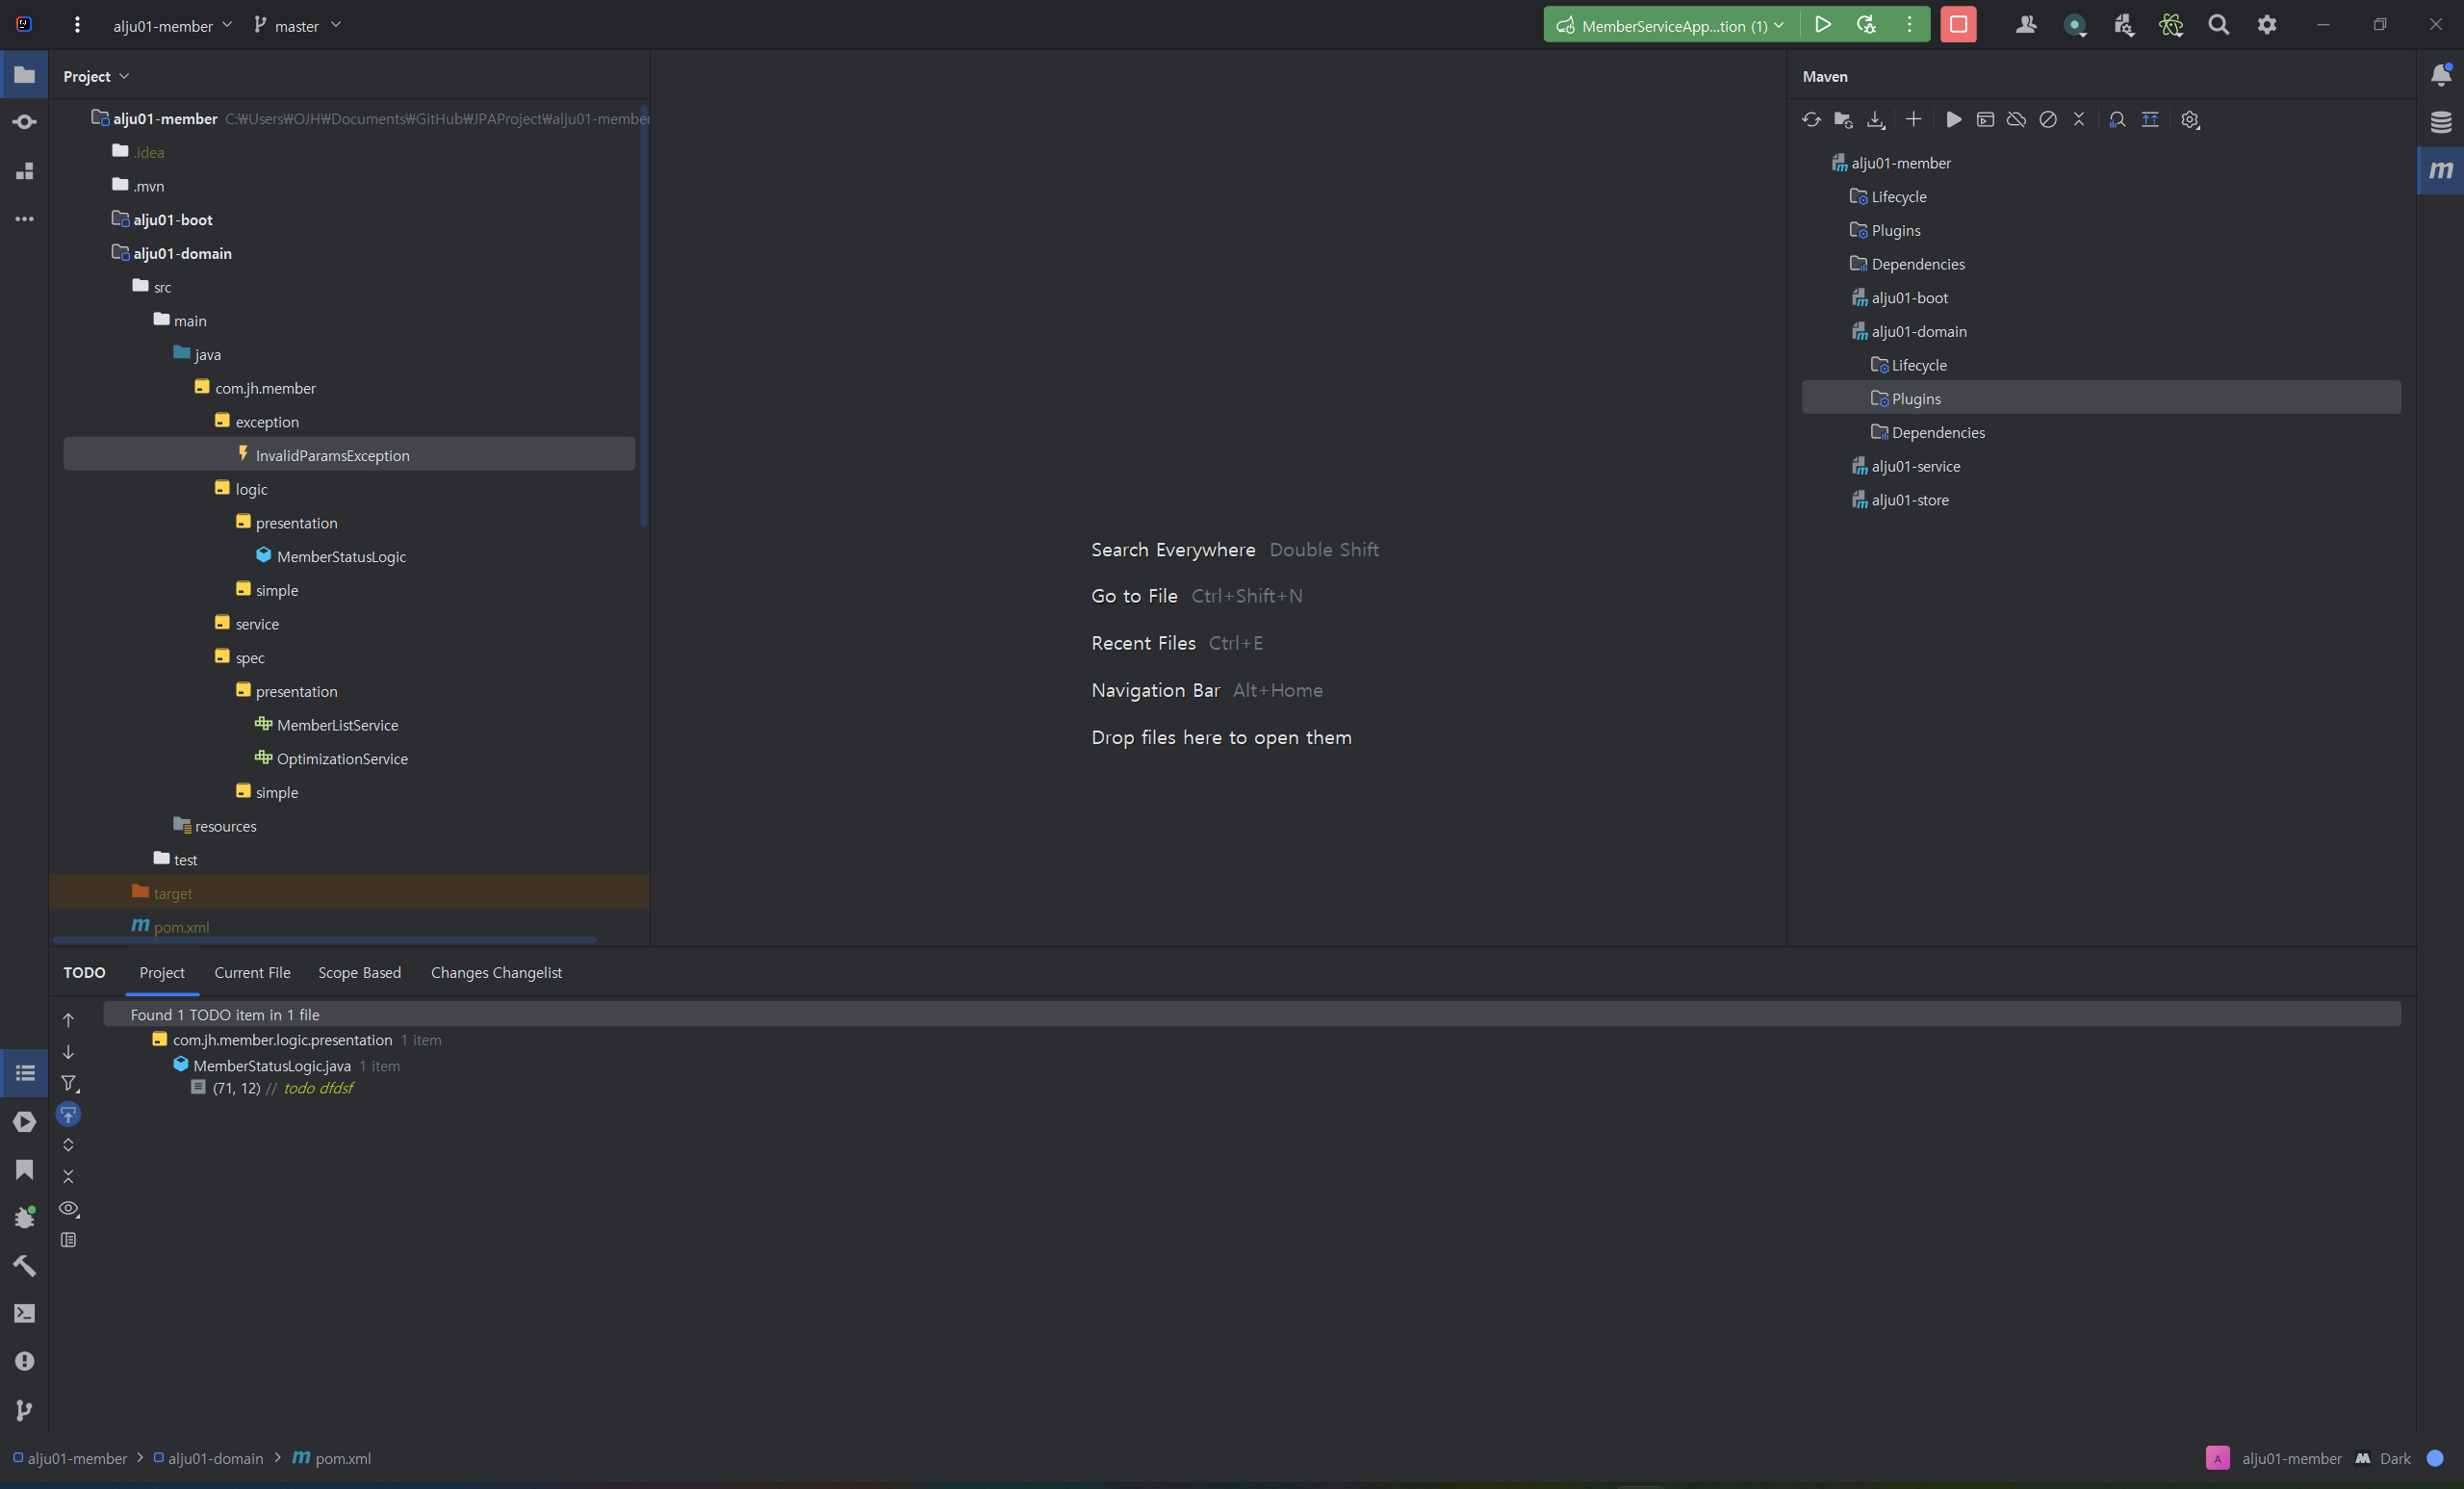
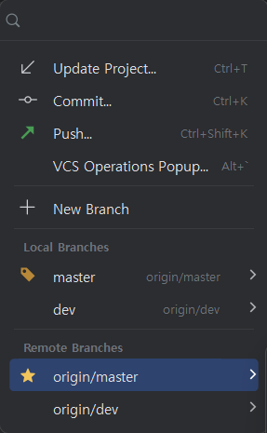





[15] Latest Version
IntelliJ 최신버전 변경사항
4
5
IntelliJ 최신 버전 UI
1 ~ 3
Tool Window Icon
Custom 배치기능
1.
Project Explorer
Commit
Structure
2.
Todo
Service
Bookmark
Debug
Build
Terminal
Problems
Git
3.
Notification
Database
Maven
4. Branch management
5. Run Configuration
6. Recent Projects
1
3
6
2

